Slide 1
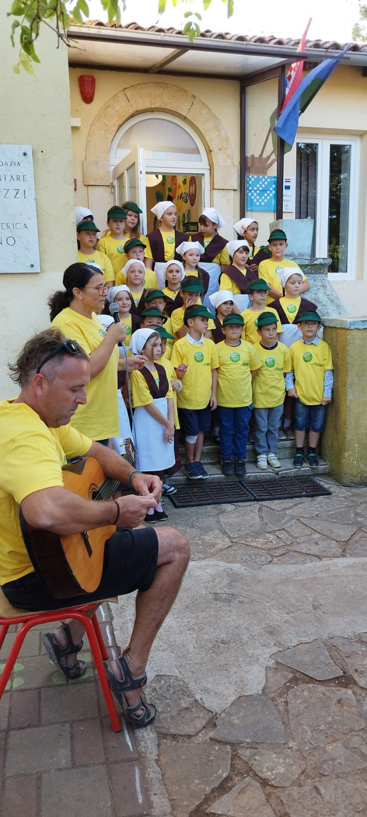
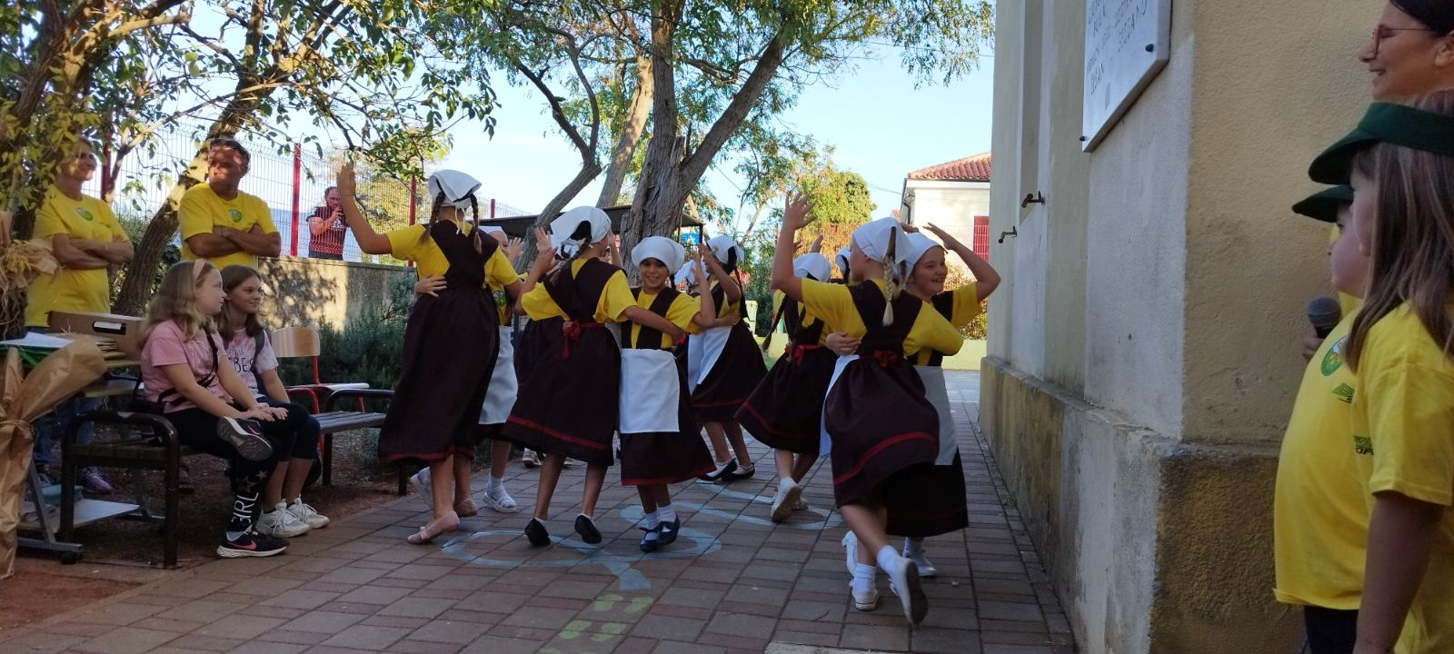
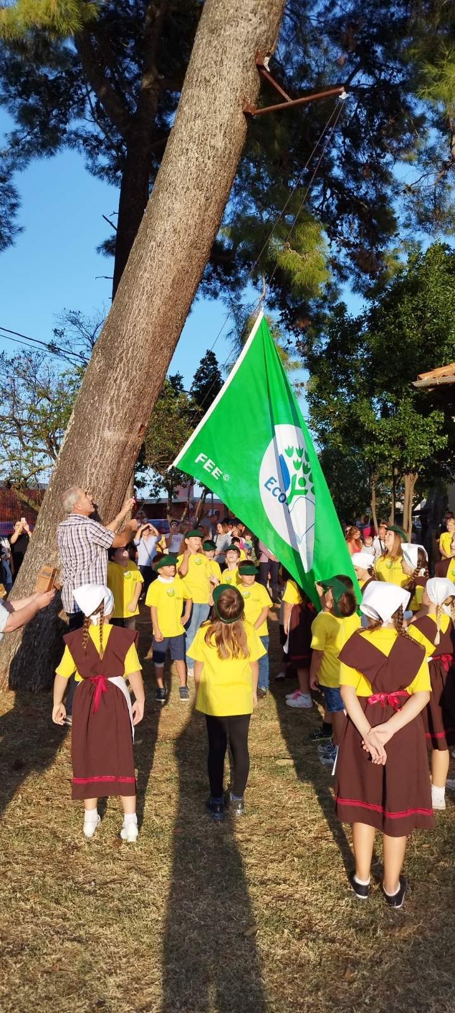
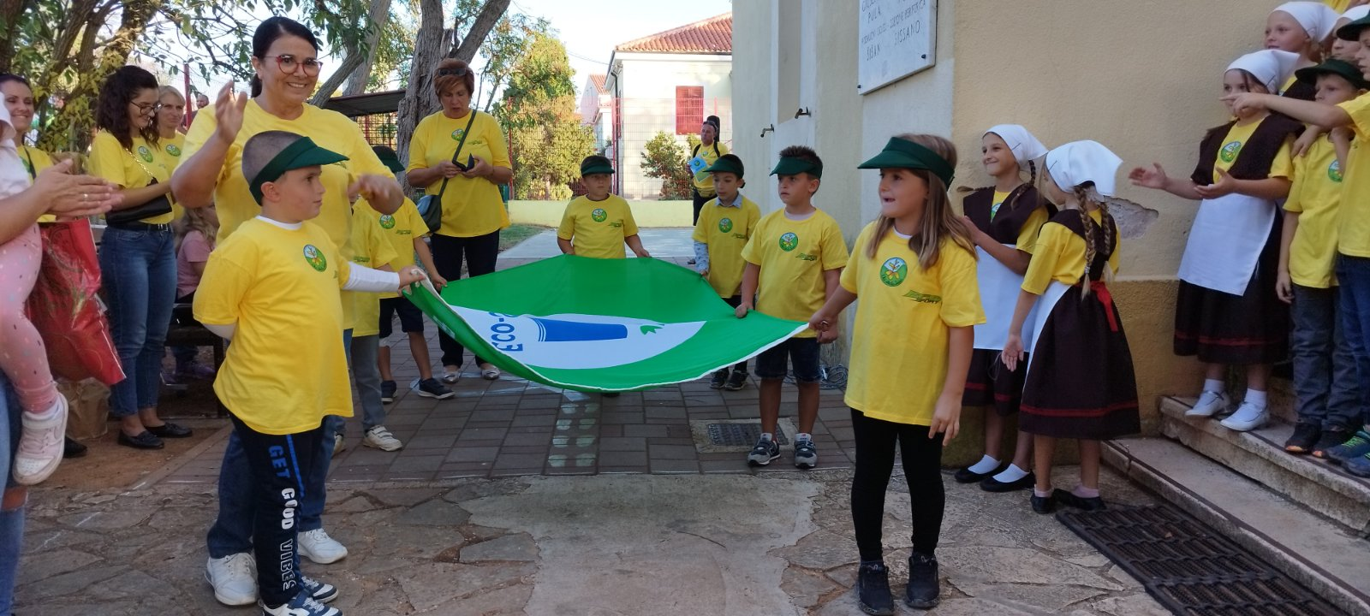
Podizanje eko zastave bilo je uzbudljivo!

Slide 2
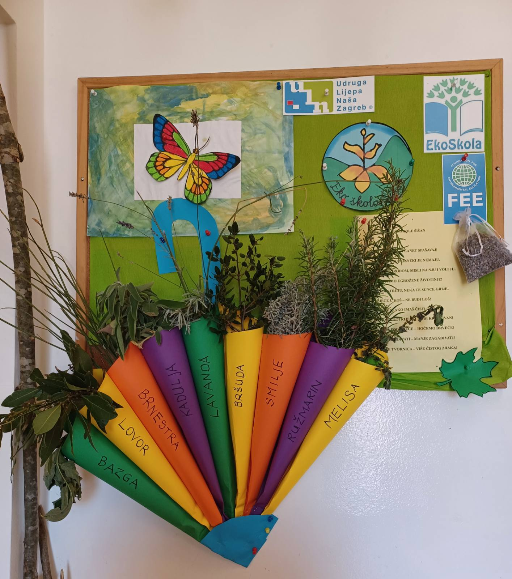
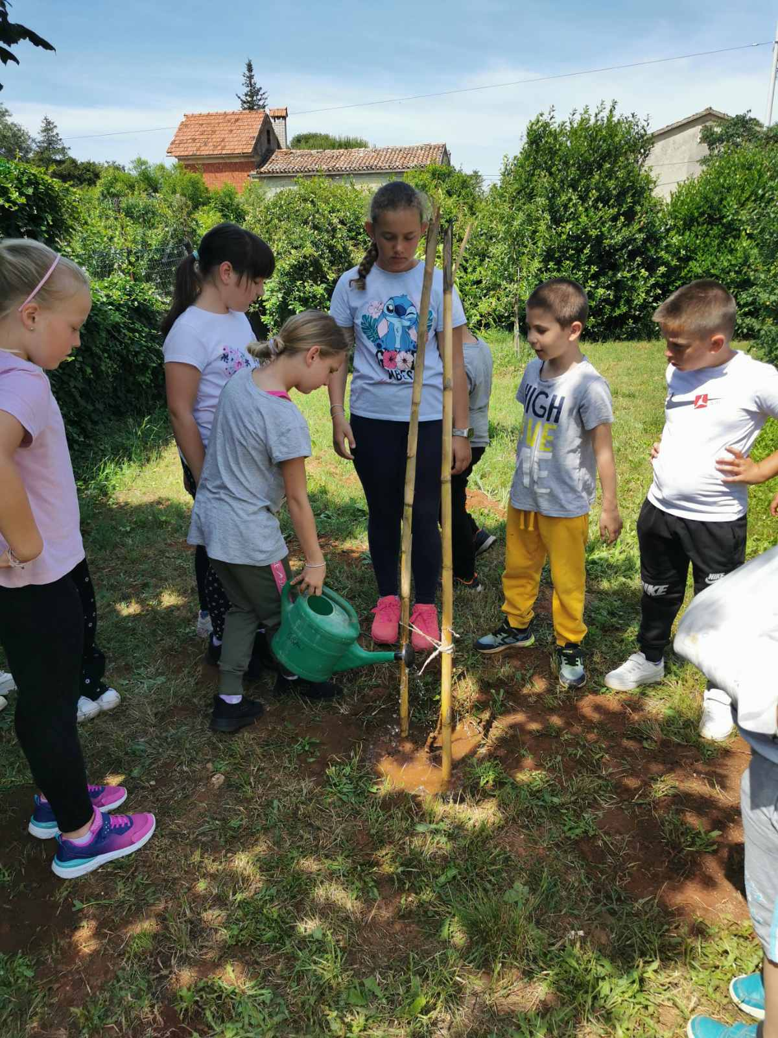
Upoznali smo biljke u našem dvorištu i brinemo o njima.

Slide 3
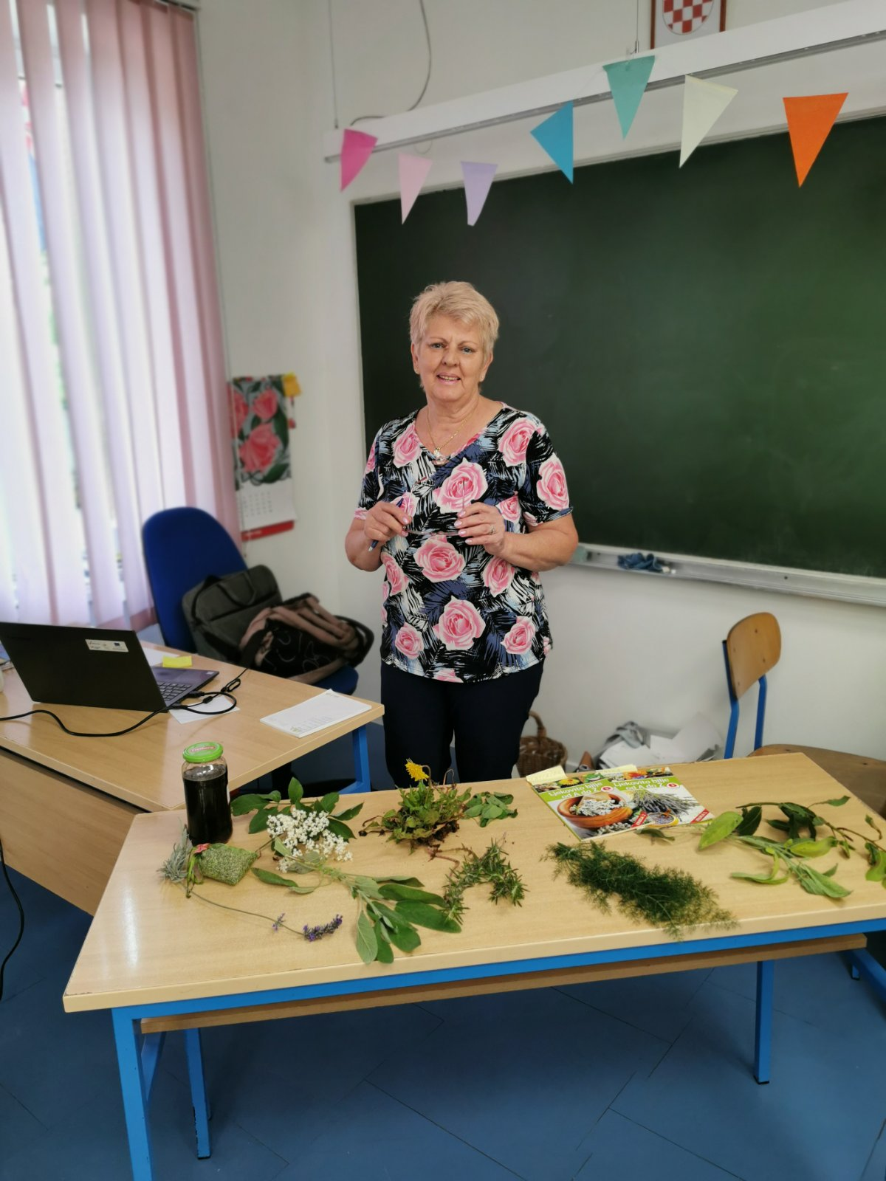
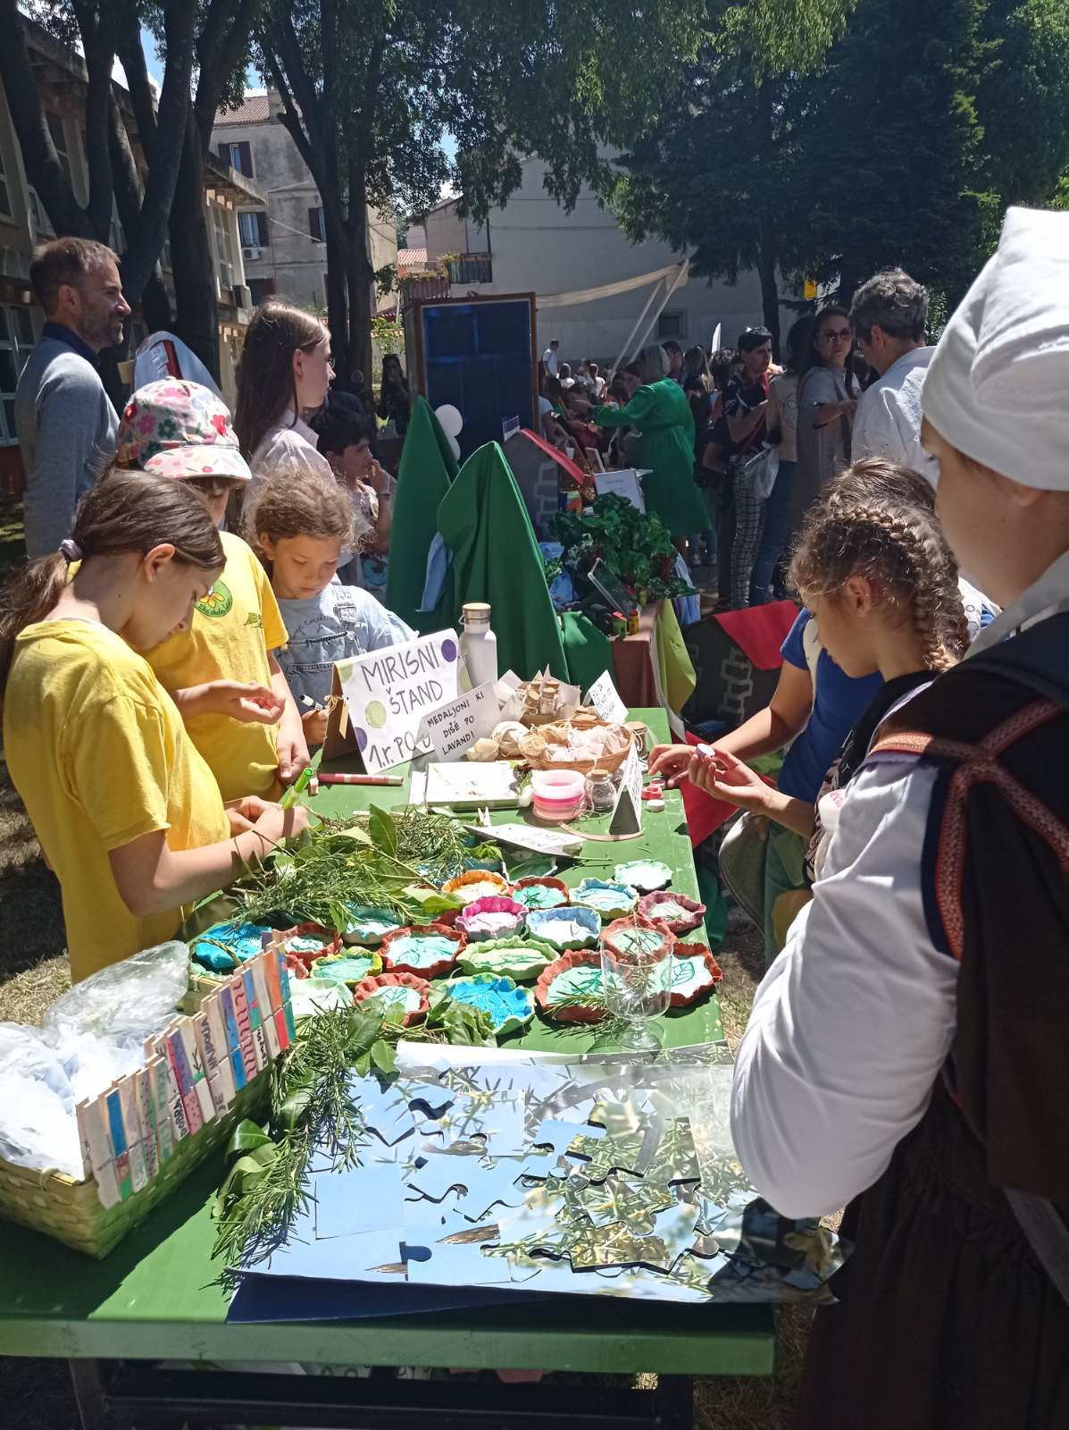
Predavanje tete Sonje o ljekovitom bilju zavičaja – puuuno smo naučili i sve to pokazali na Festivalu zavičajnosti!

Slide 4
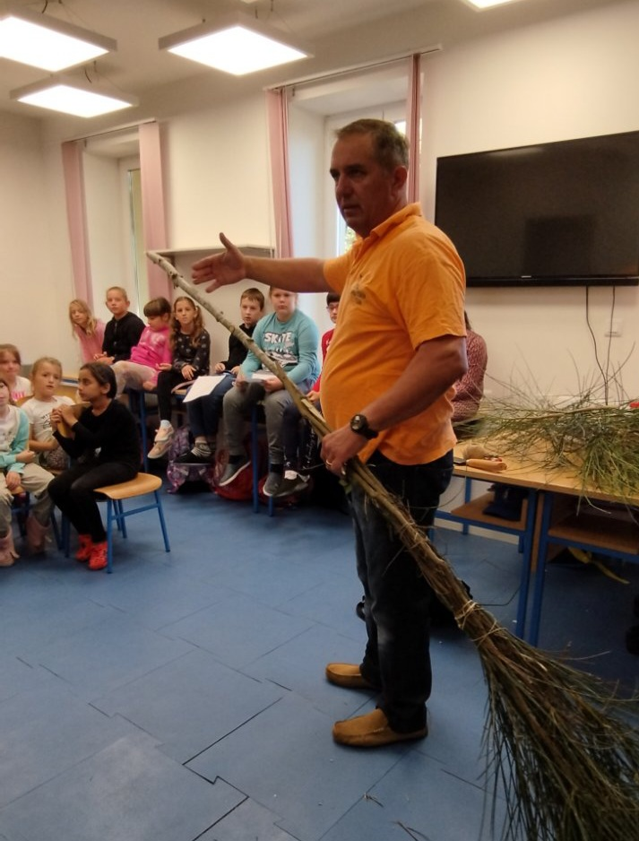
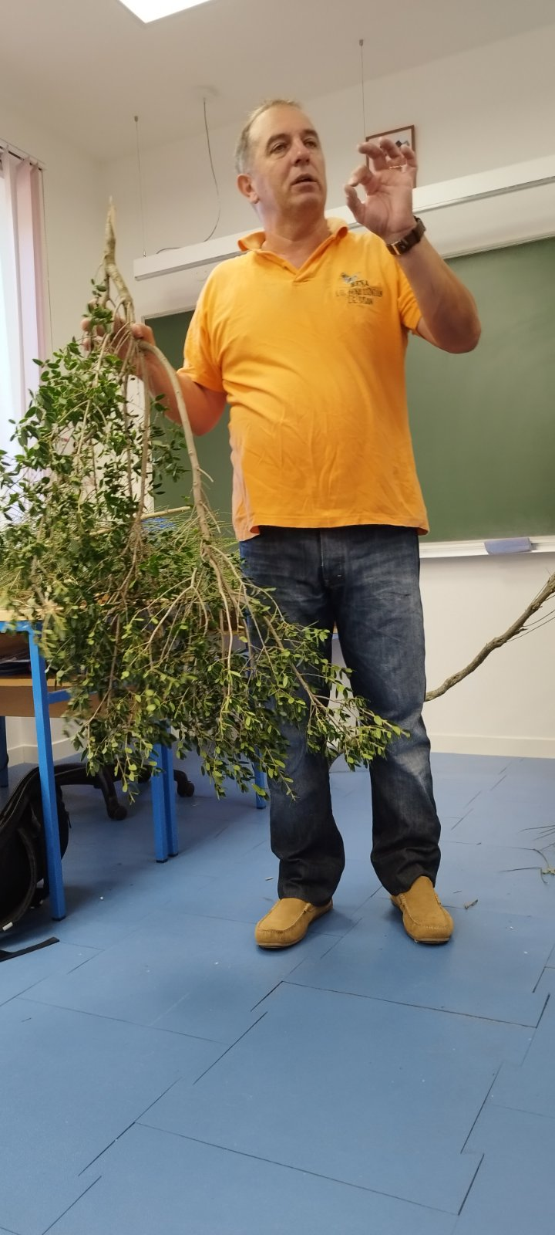
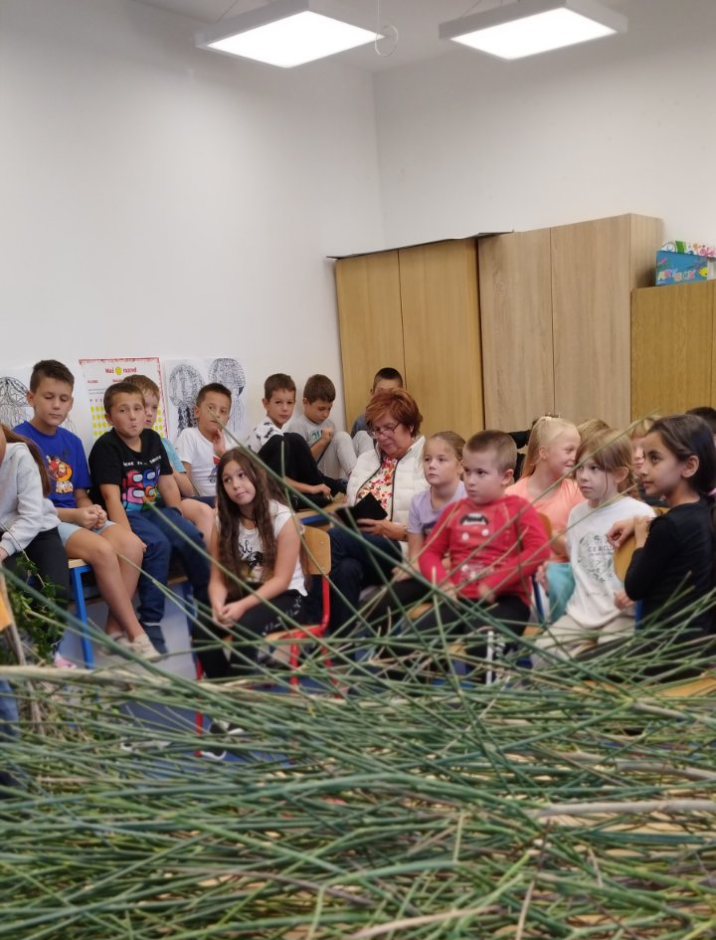
Sve o brnistri i bršudi ispričao nam je barba Antonio...

Slide 5
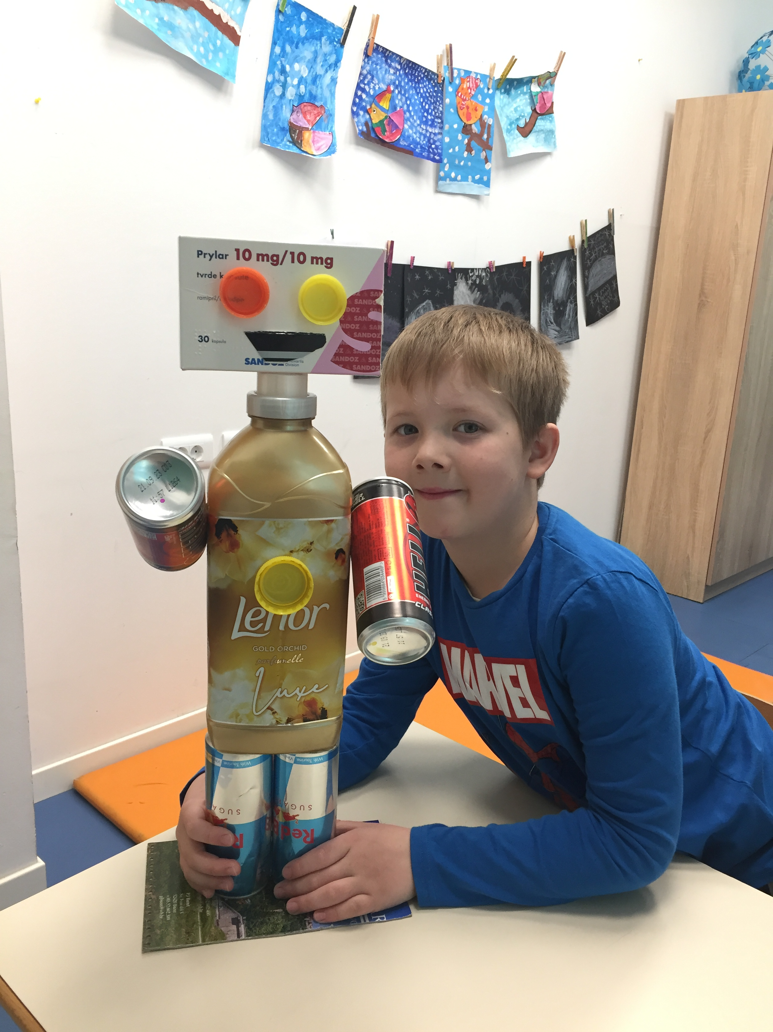
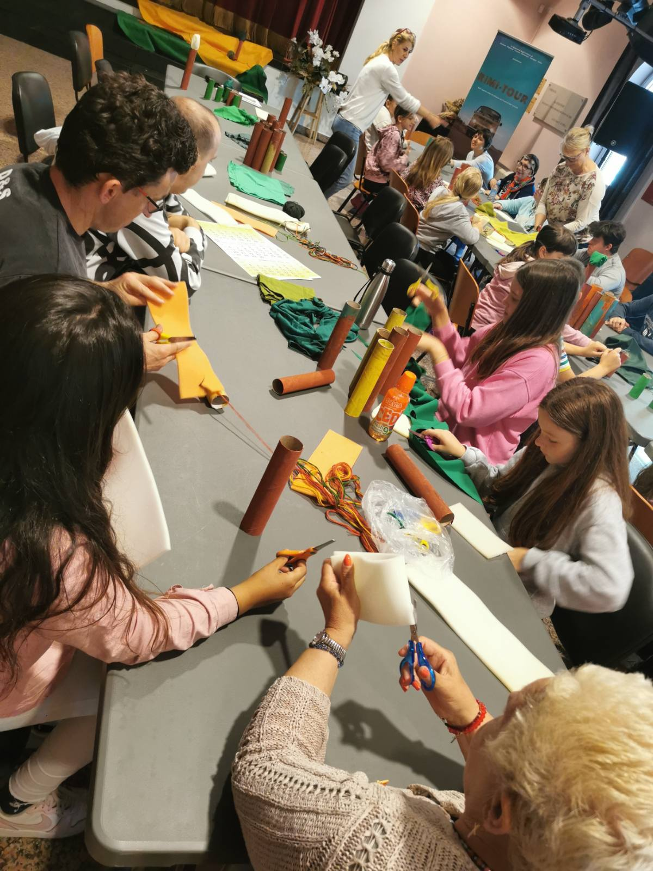
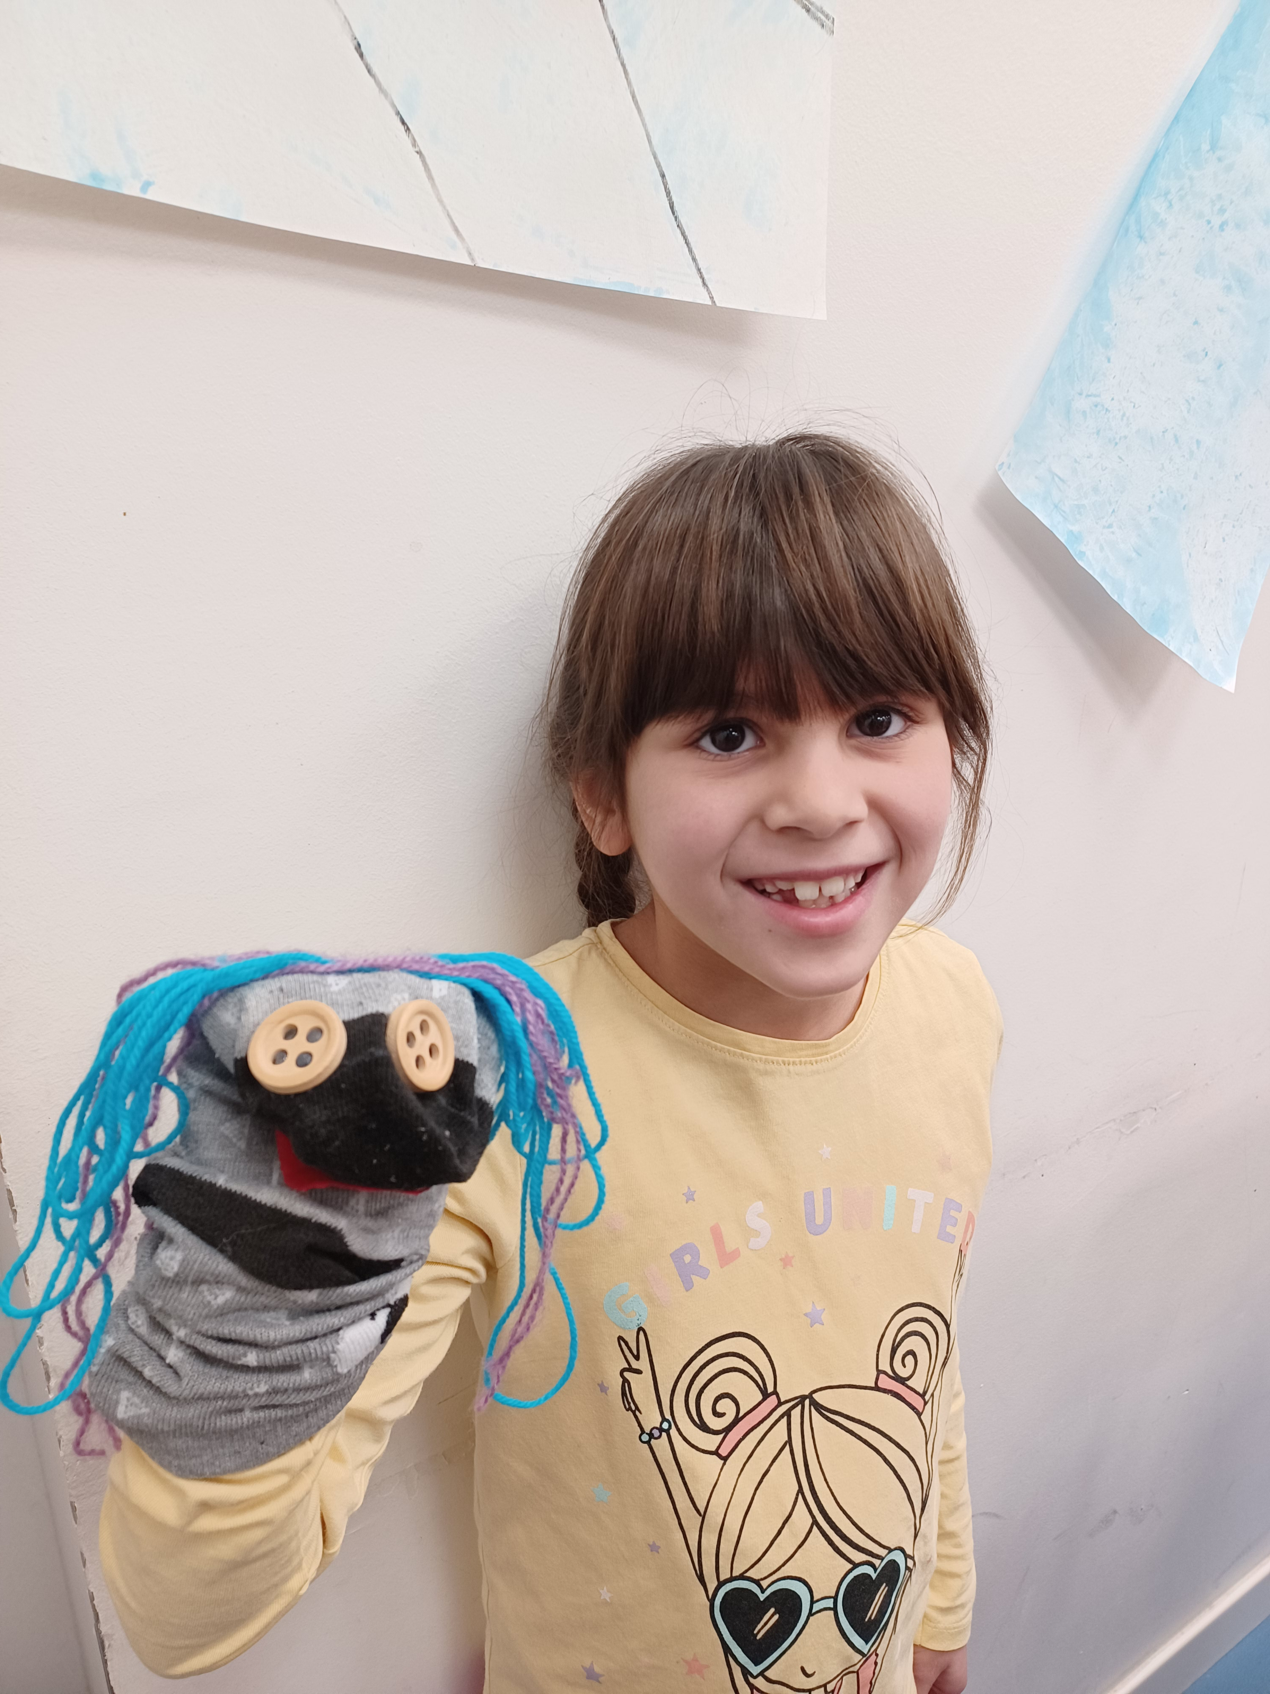
Recikliramo...

Slide 6
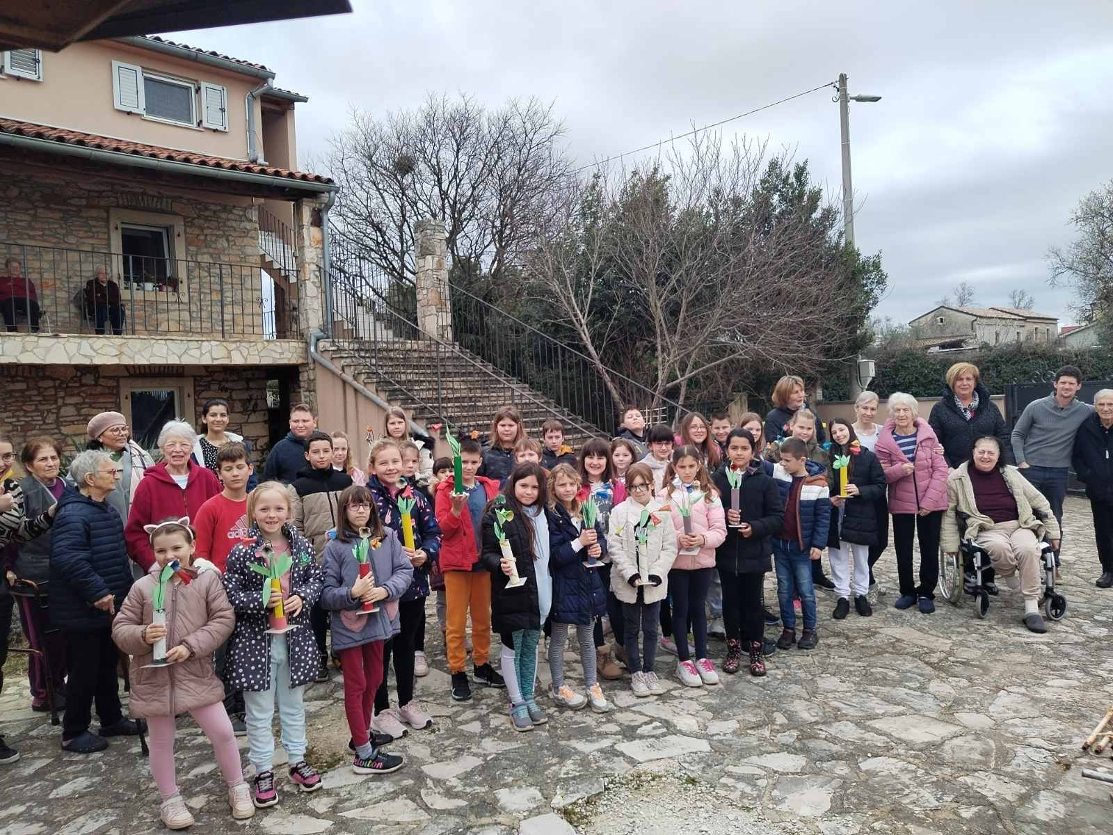
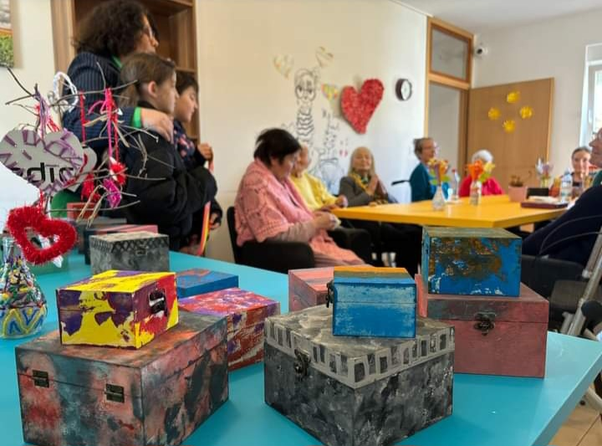
Briga za starije i nemoćne

Slide 7
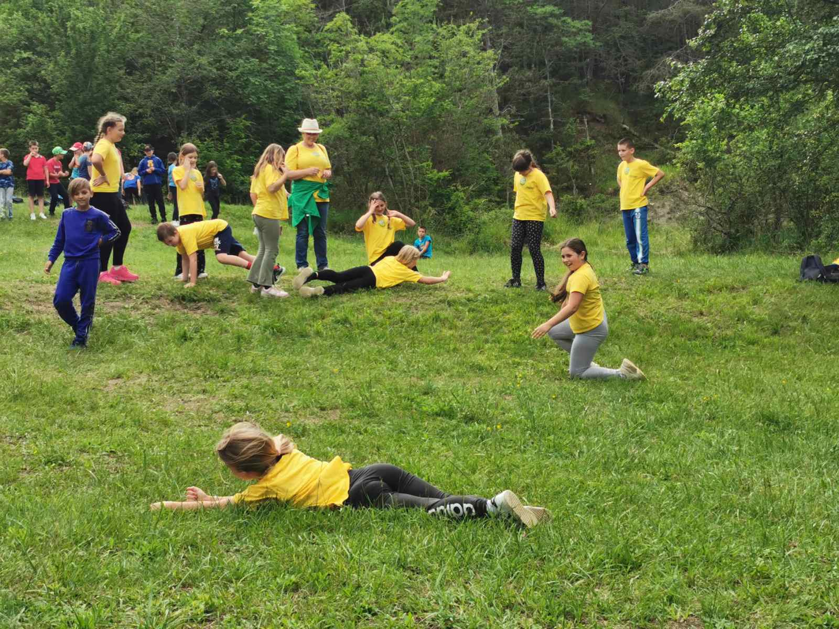
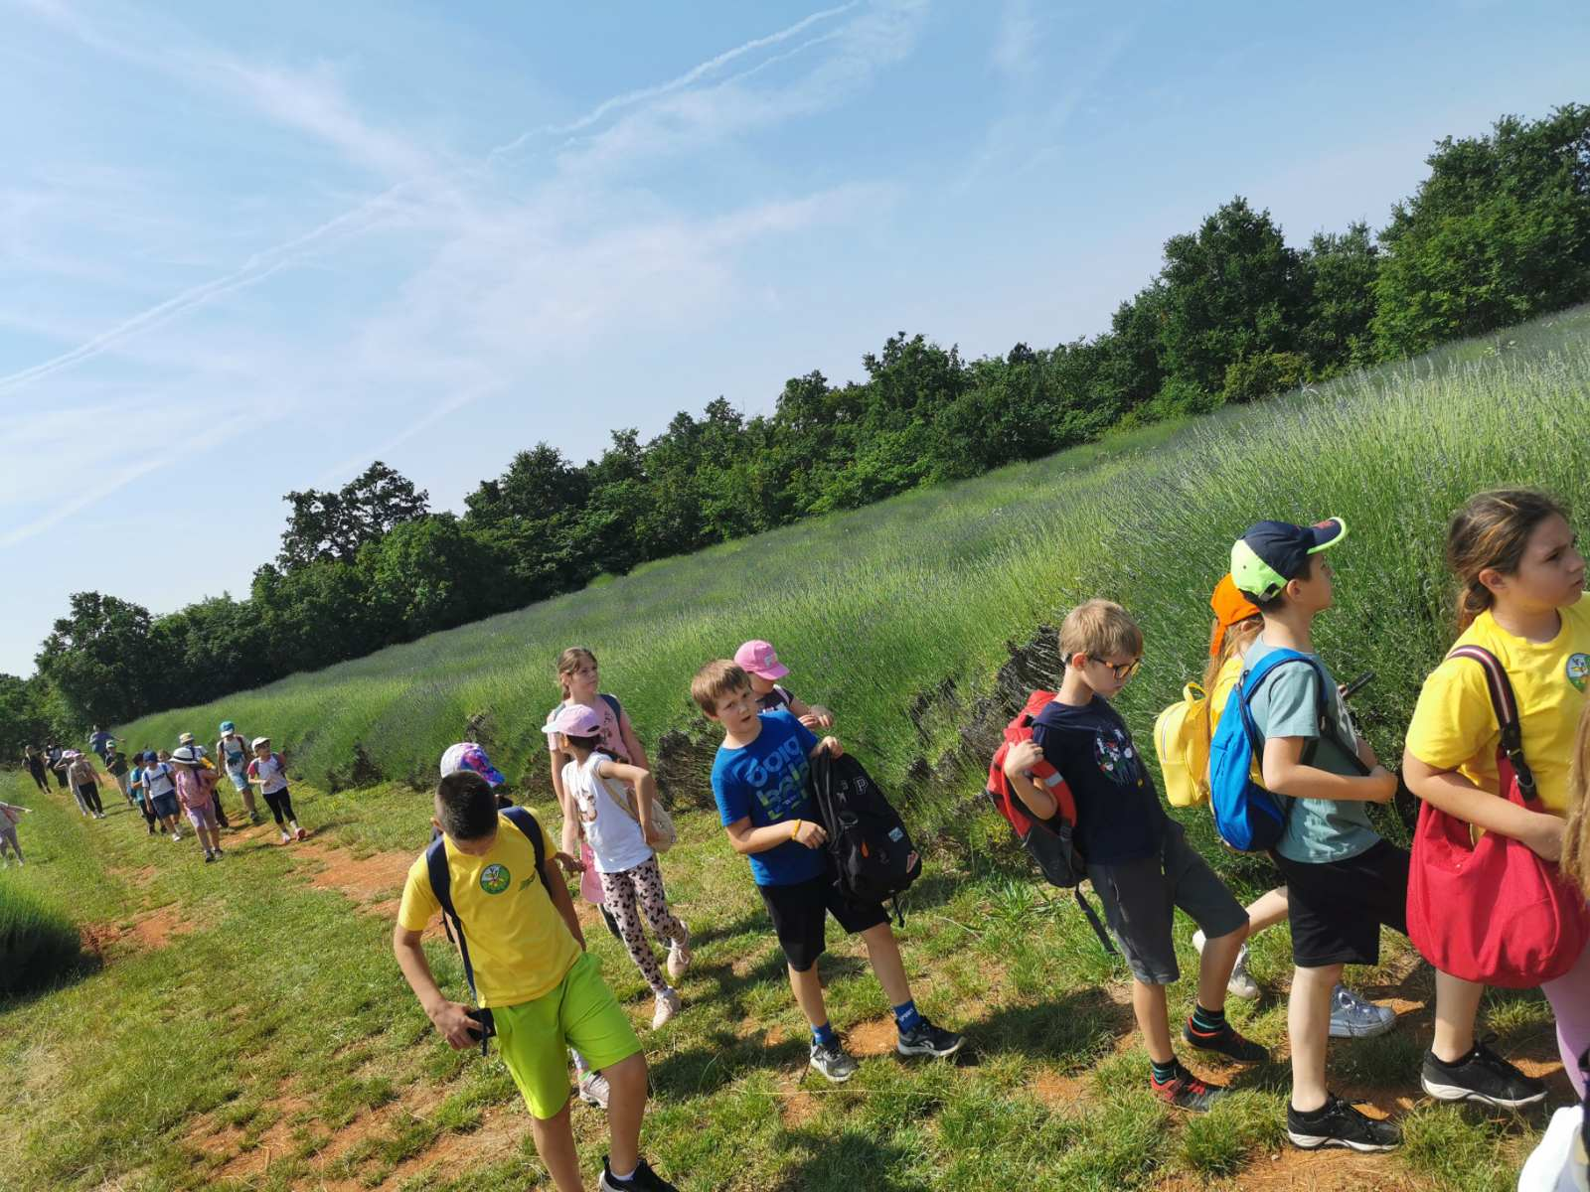
Kretanje i boravak u prirodi zabavniji su nam od video-igrica!

Slide 8
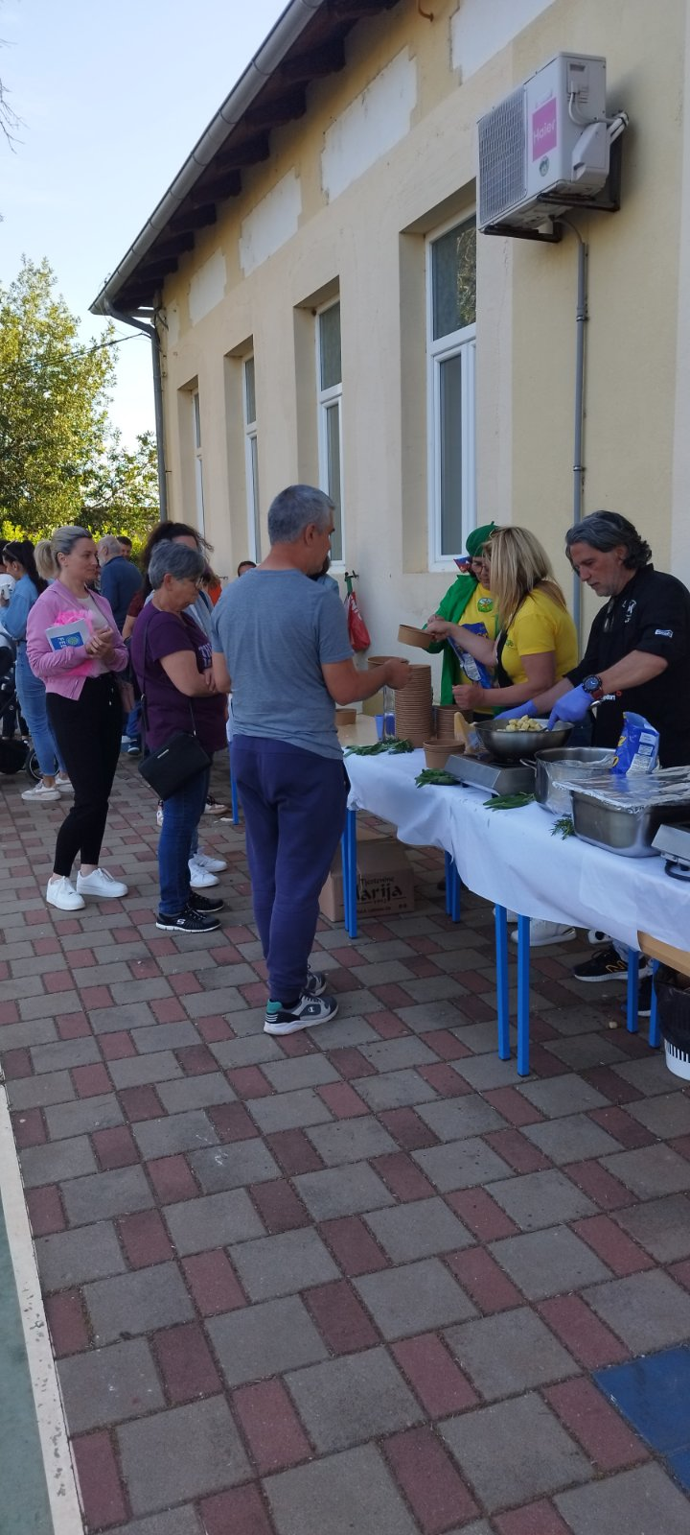
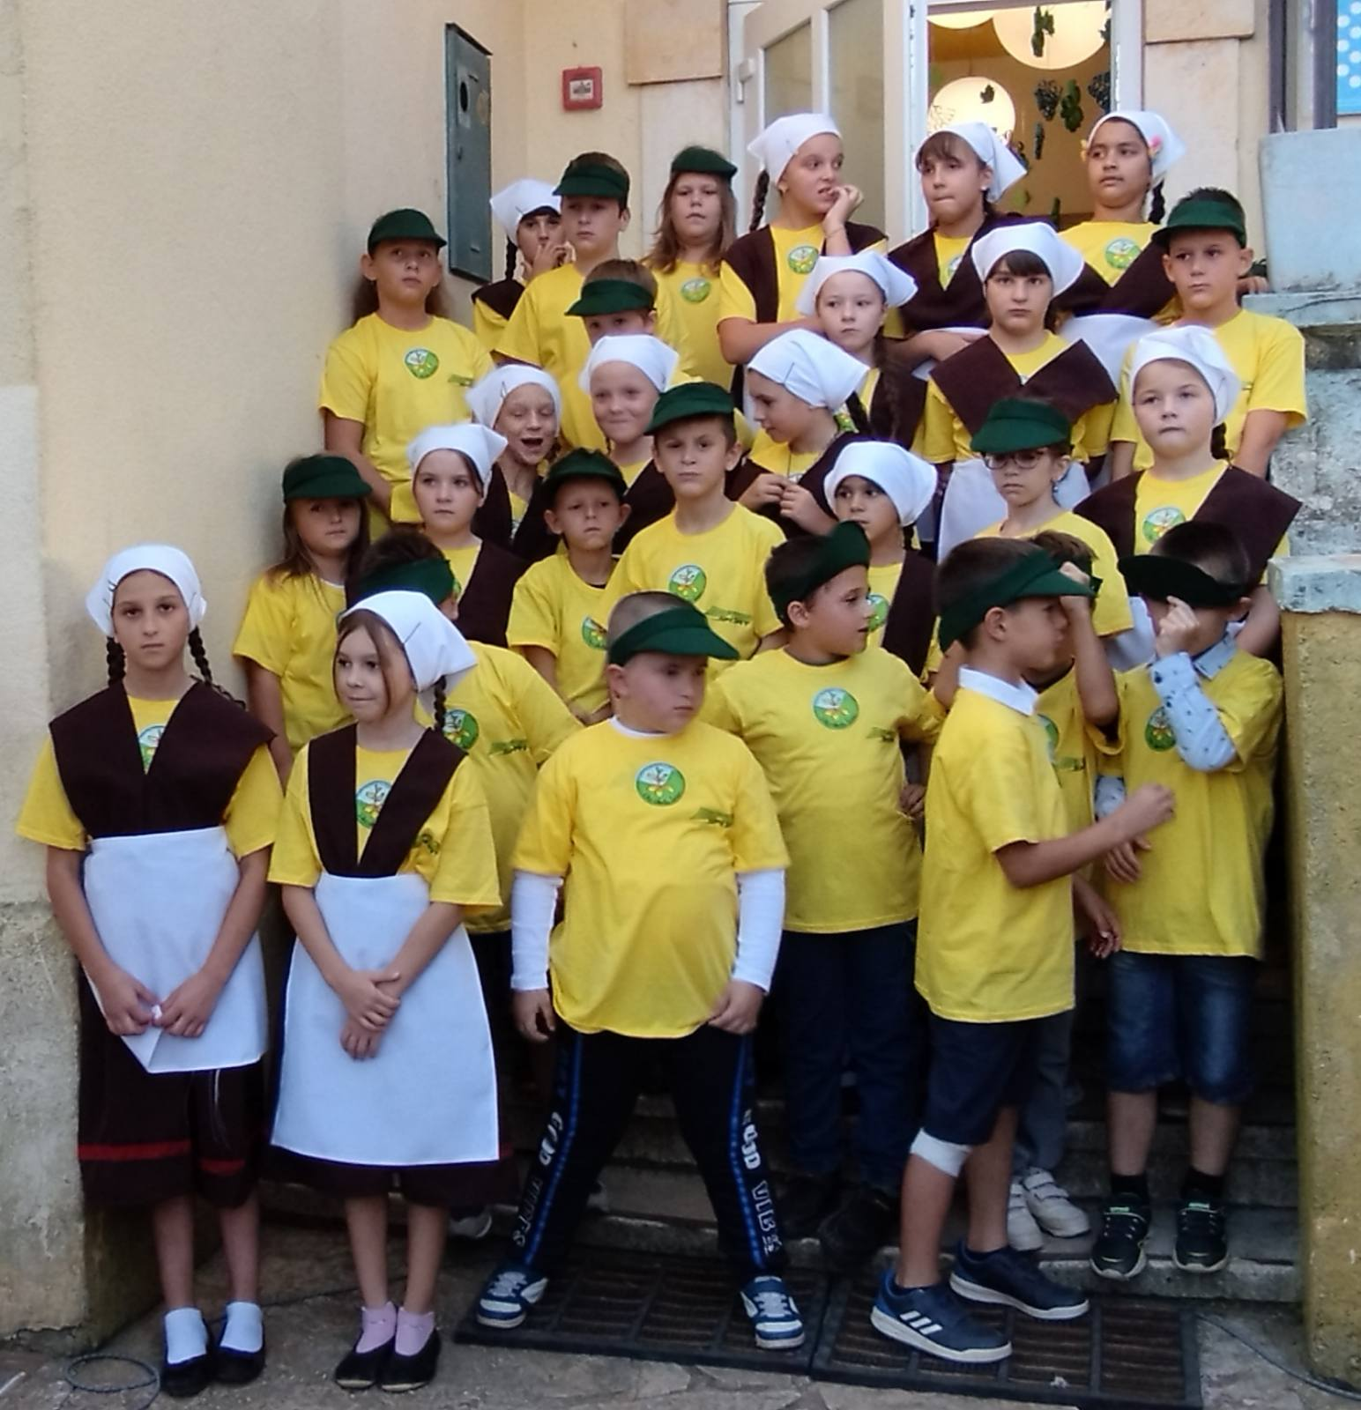
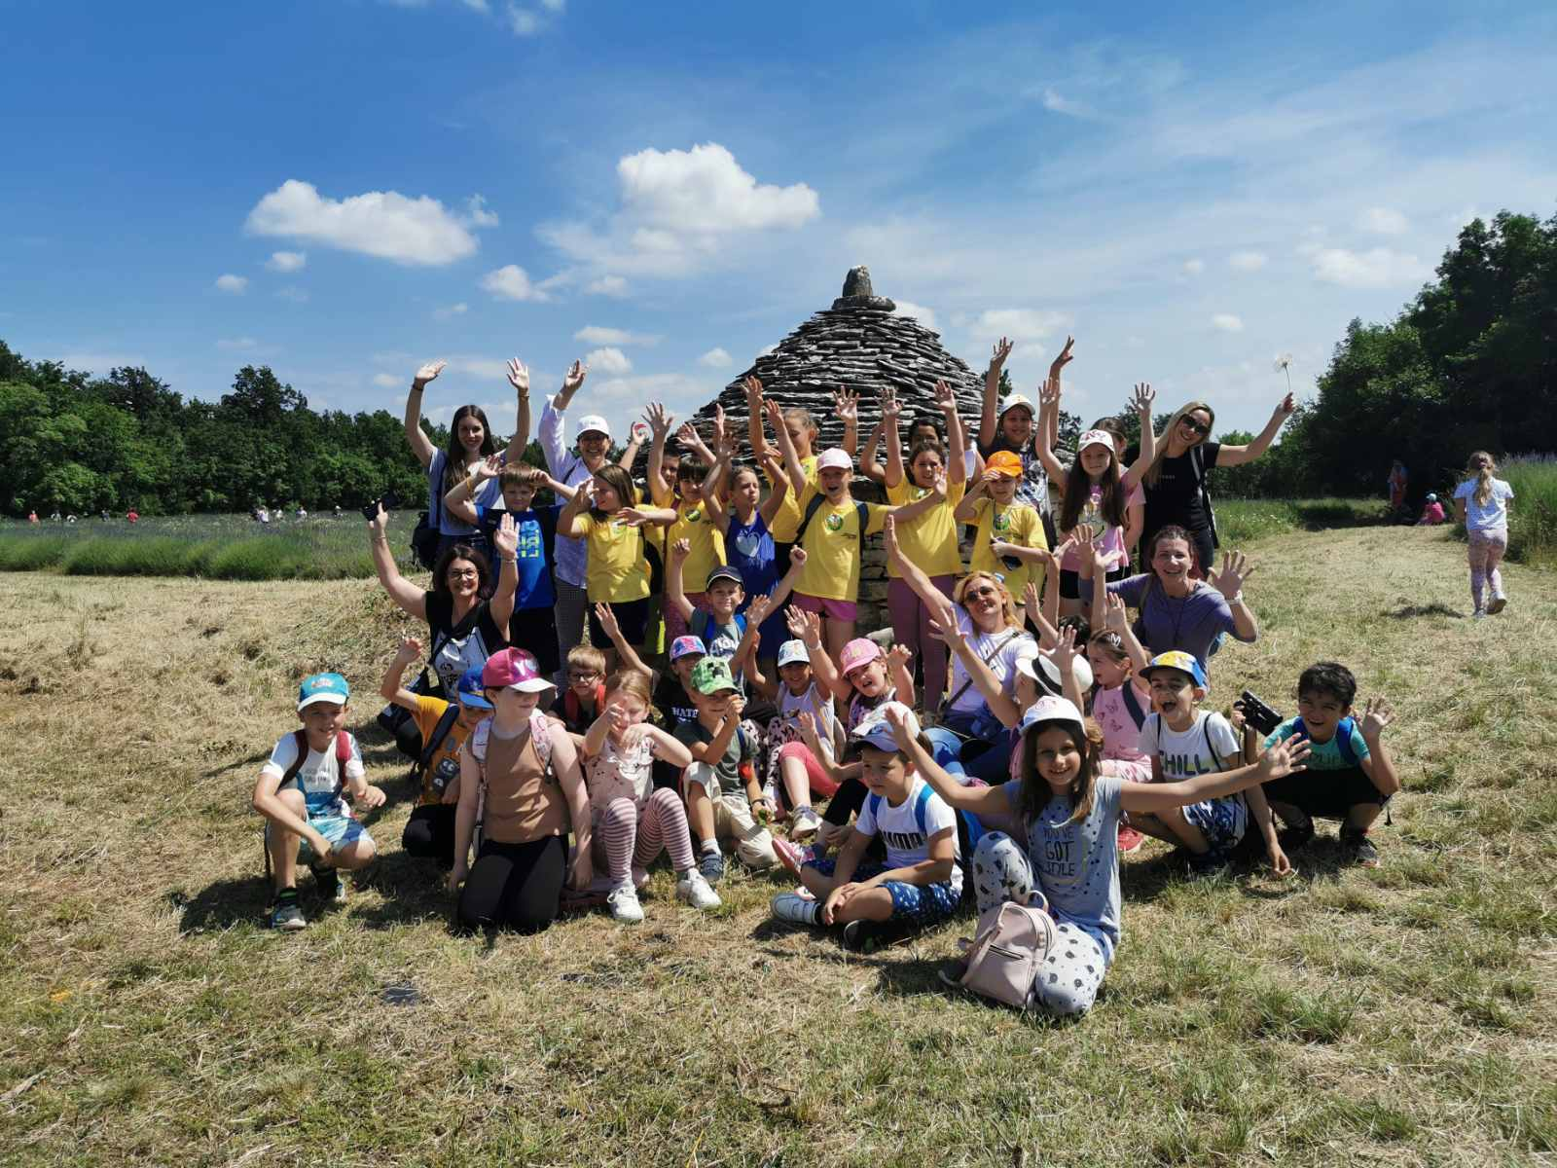
Njegujemo tradiciju:običaje i užance
(hvala kuharu Damiru na nezaboravnim njokima s kaduljom)

Slide 9
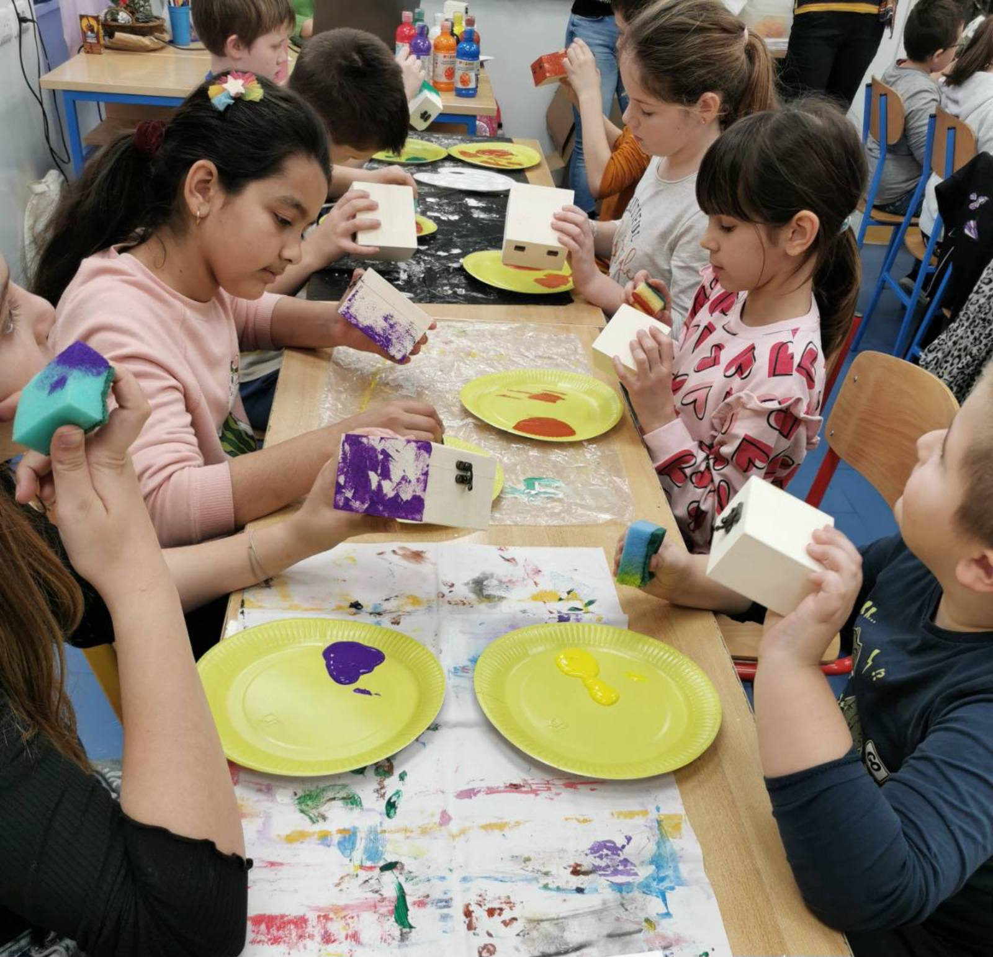
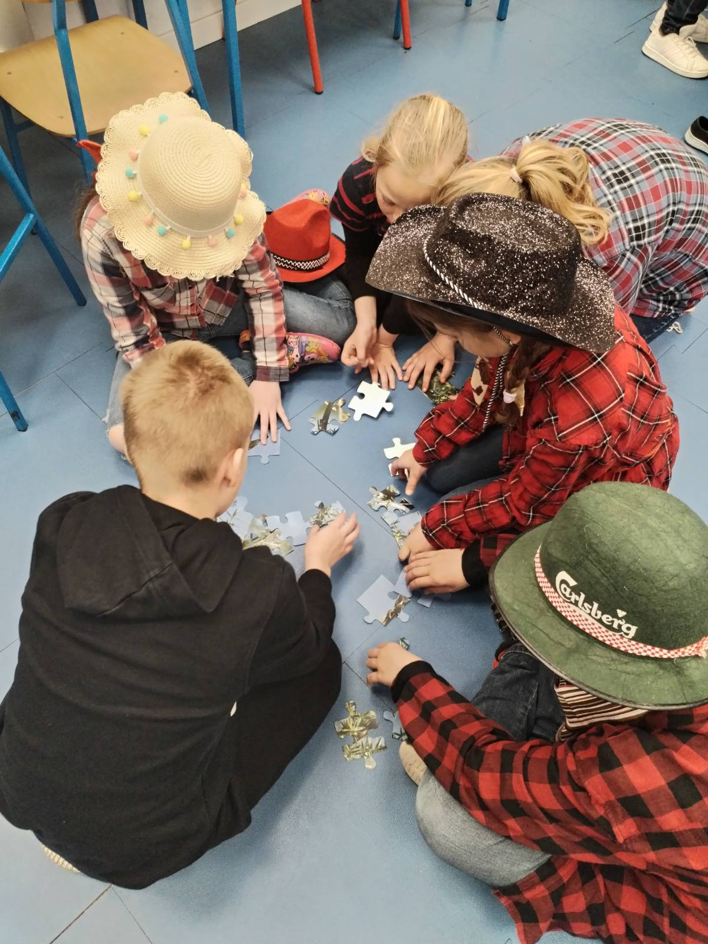
Darivanje ručno izrađenih predmeta od prirodnih materijala, izrada igračaka od recikliranog materijala...

Slide 10
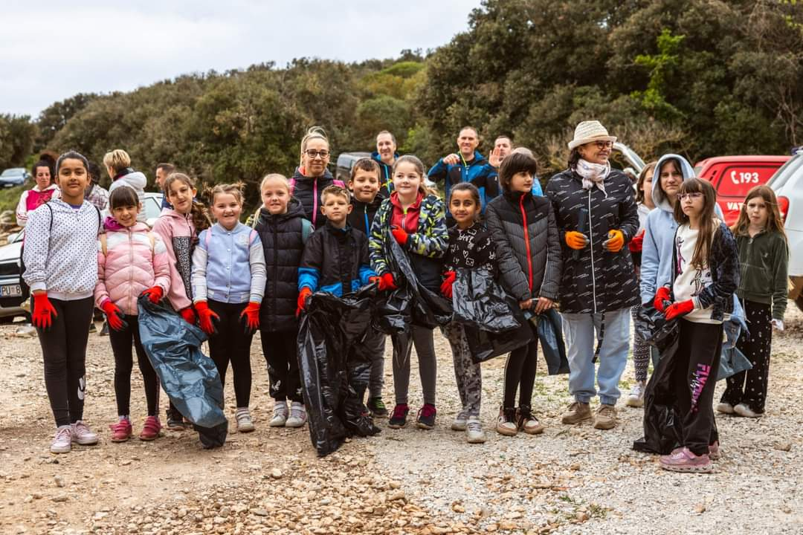
Radna akcija čišćenja obale u suradnji s TZ ližnjan (u svim vremenskim uvjetima)

Slide 11
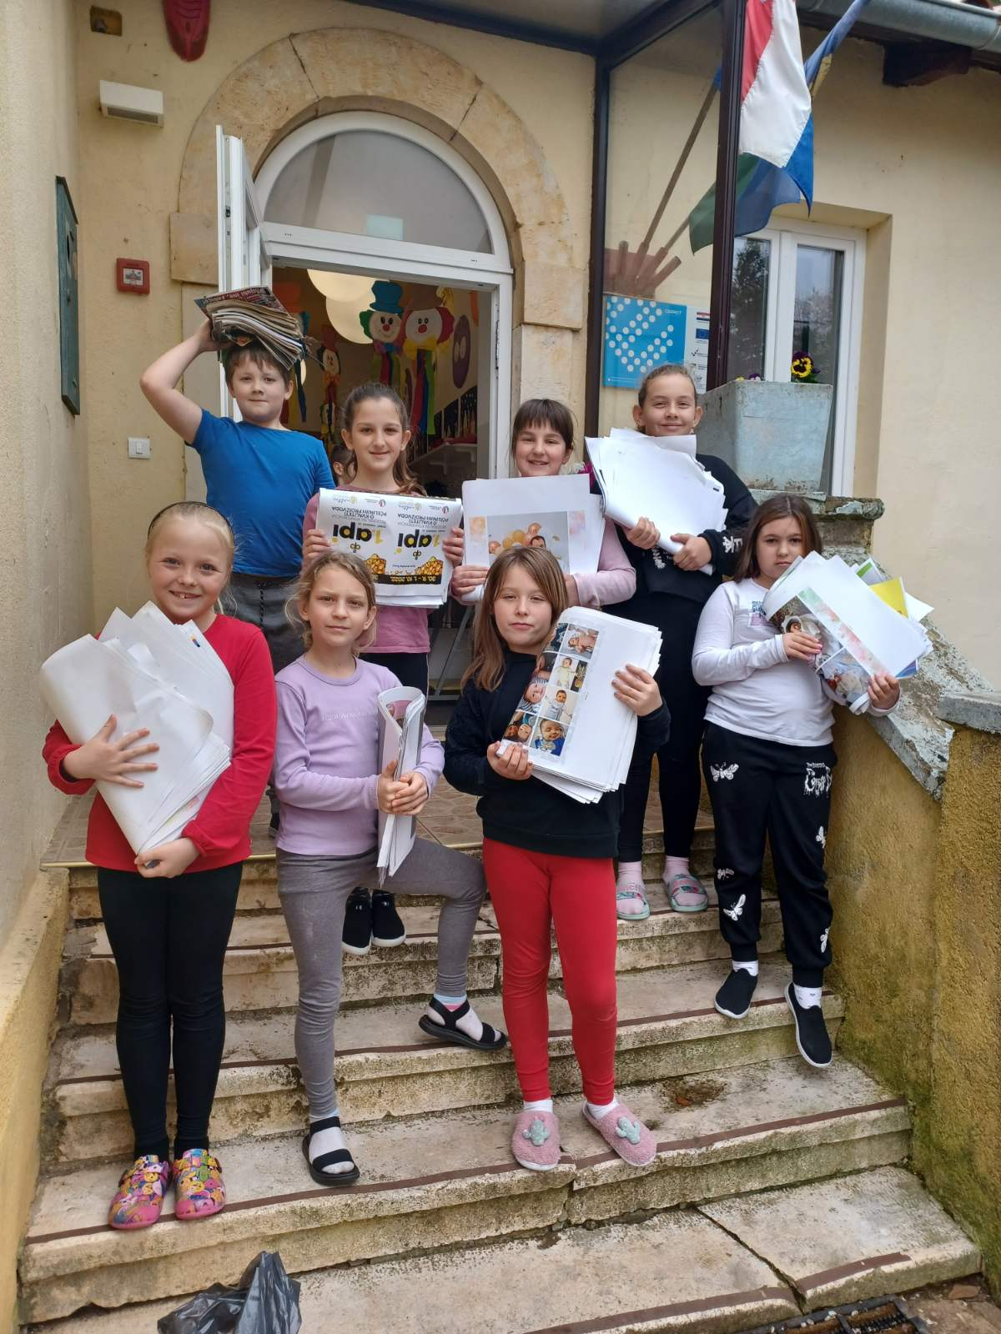
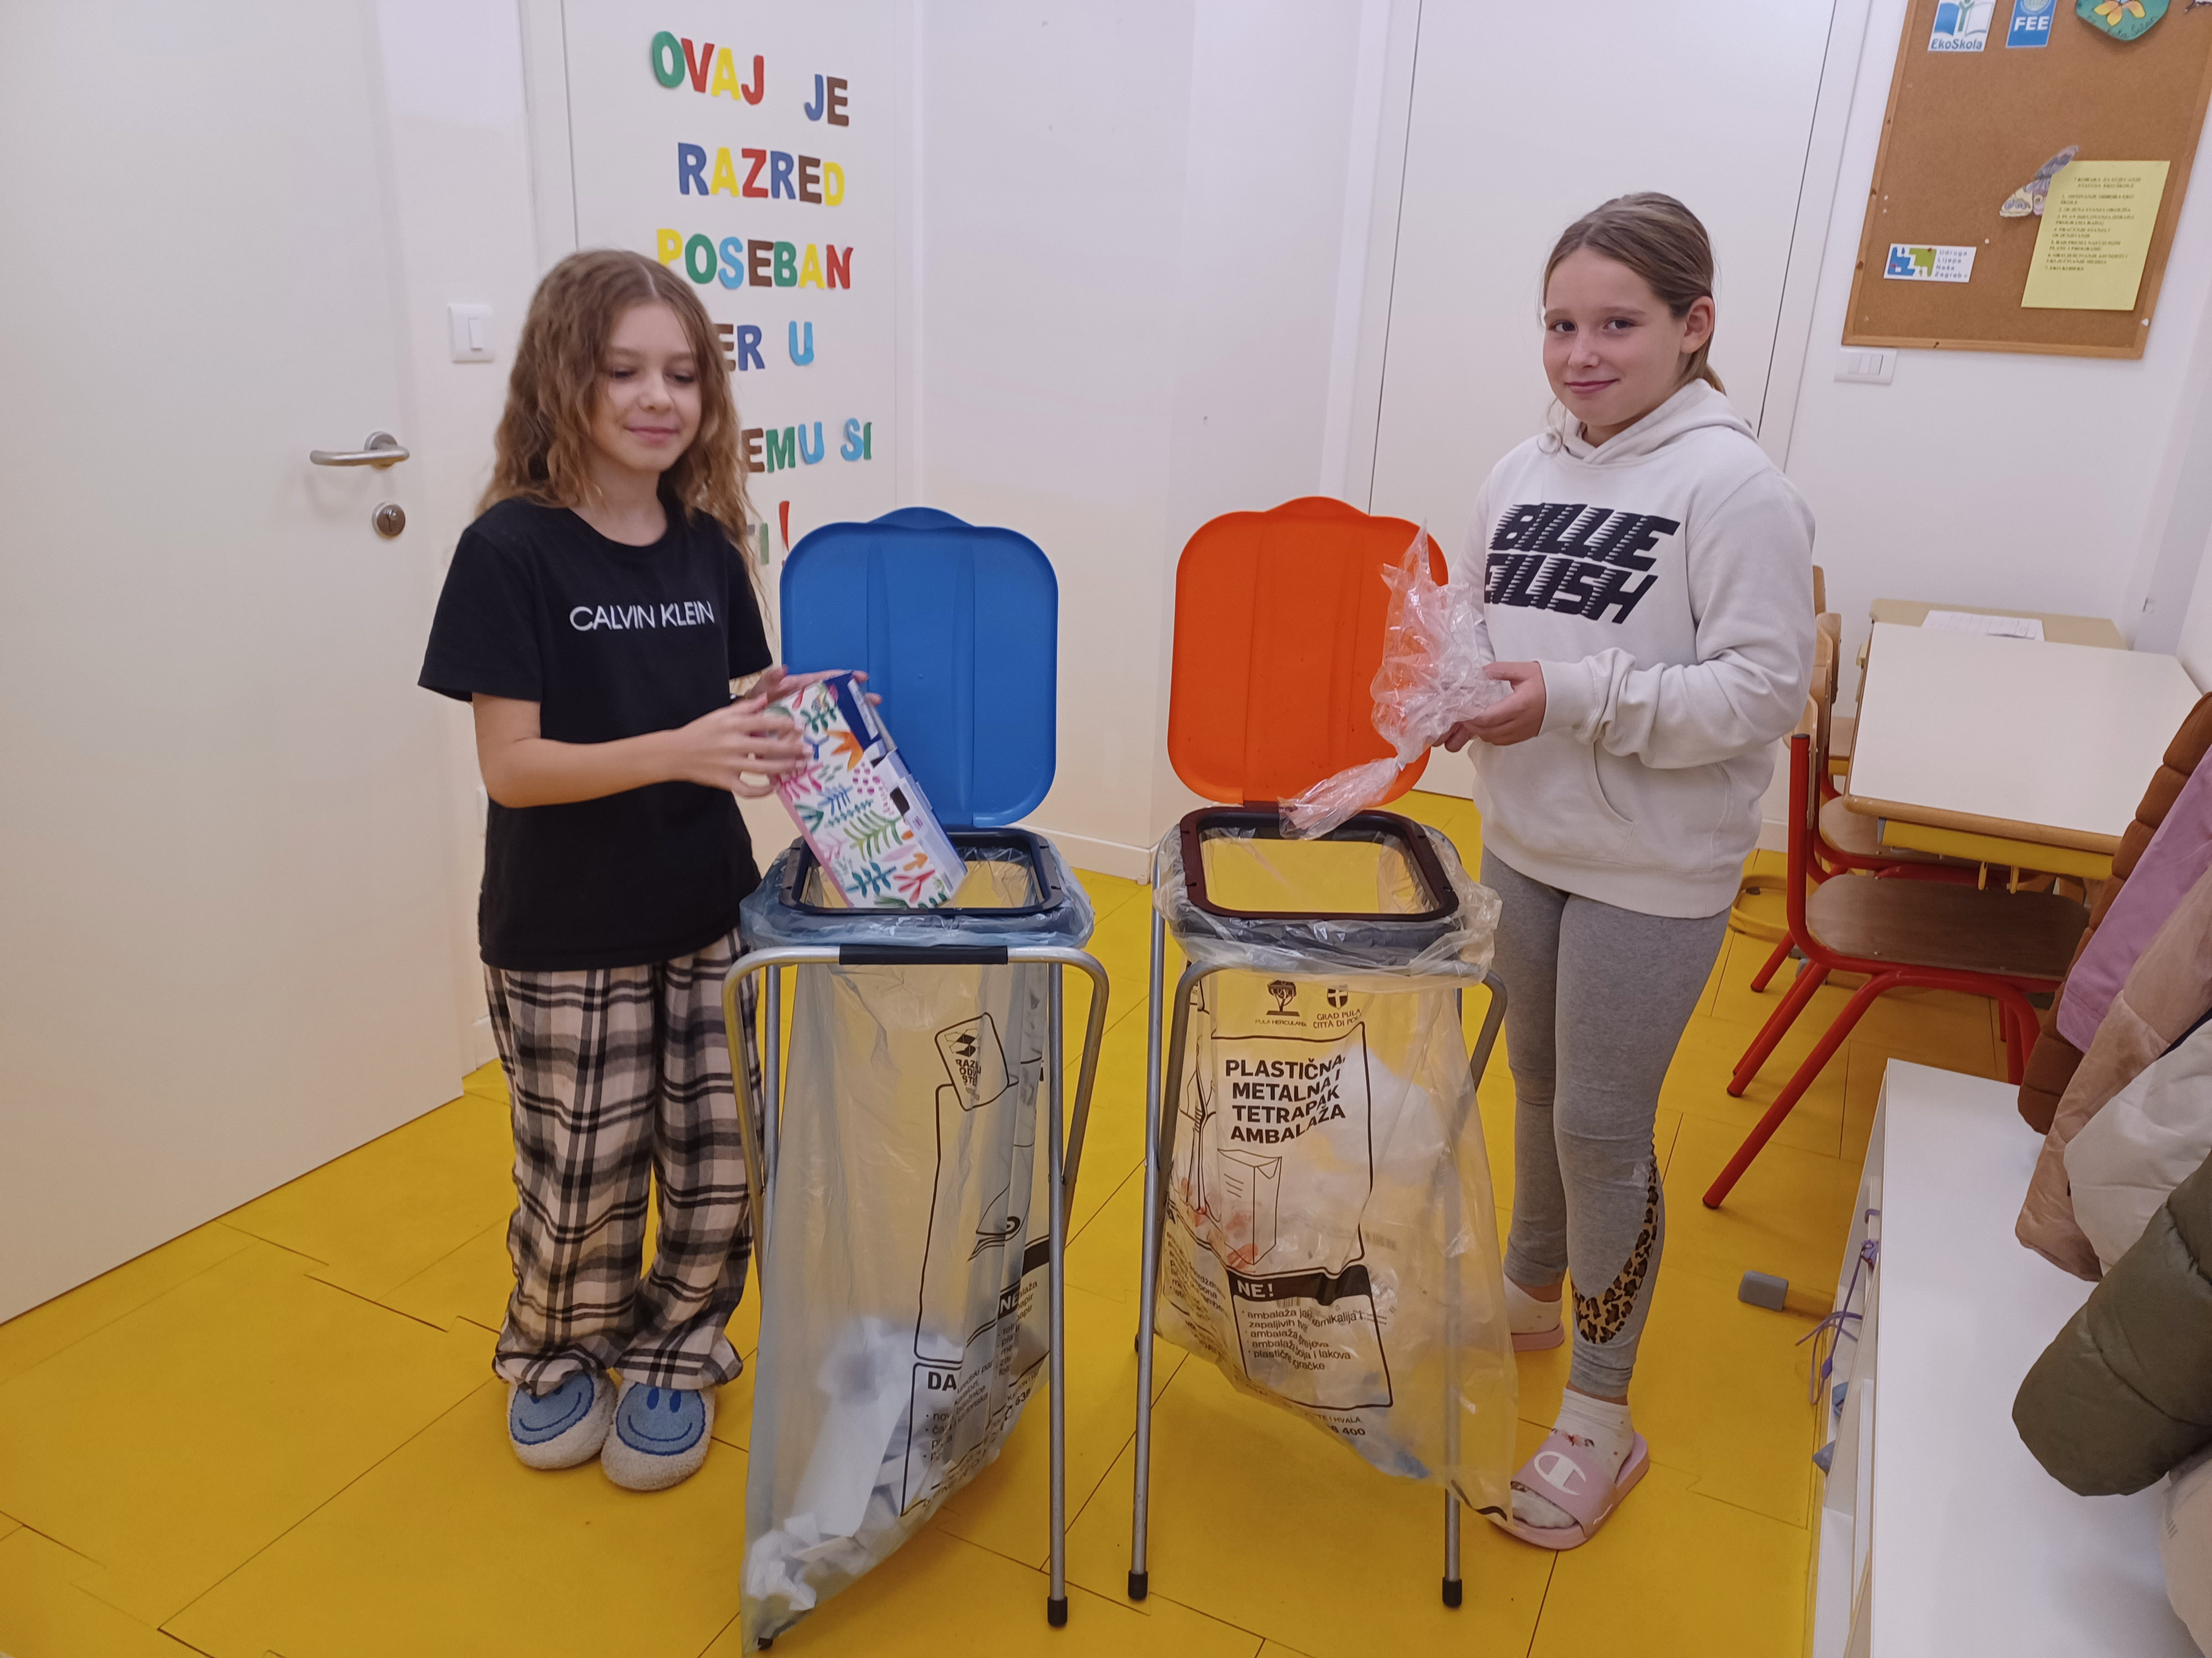
Skupljanje starog papira – akcija „Zeleni korak” i razvrstavanje otpada

Slide 12
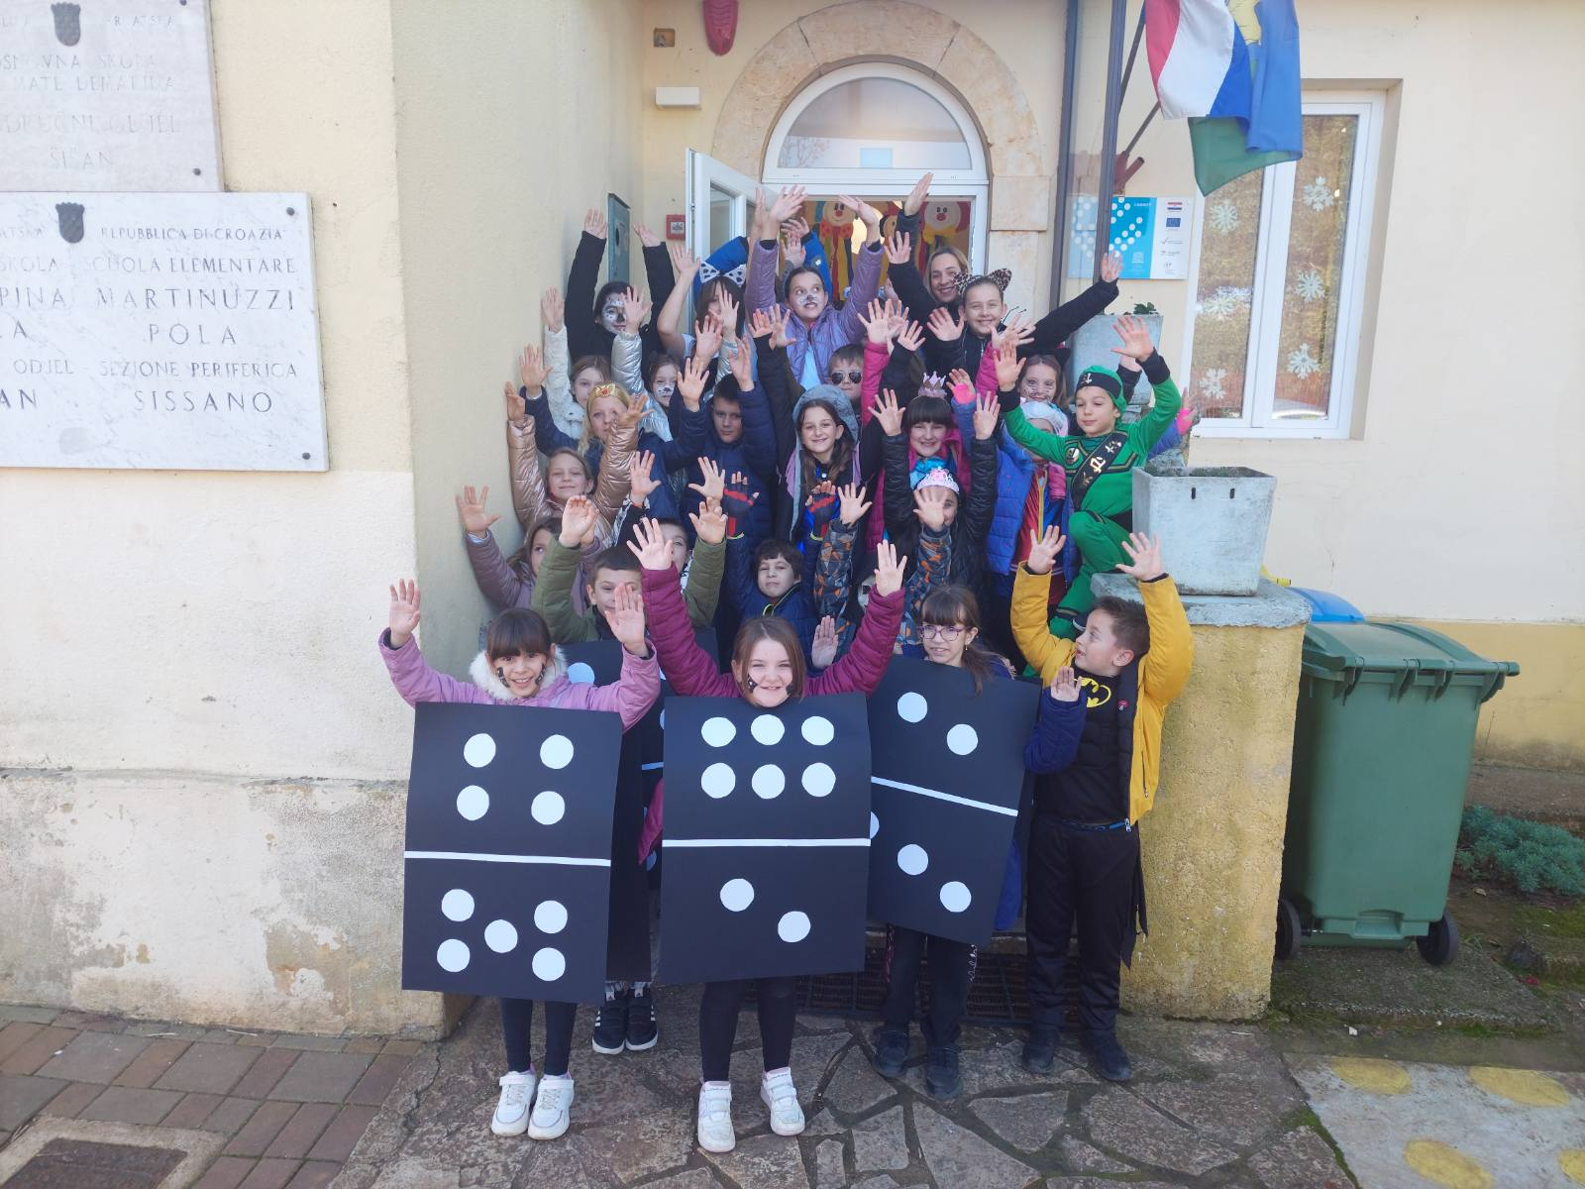
Sami smo izradili maske (teta Mira nas je nagradila fiiiinim fritulama...)

Slide 13
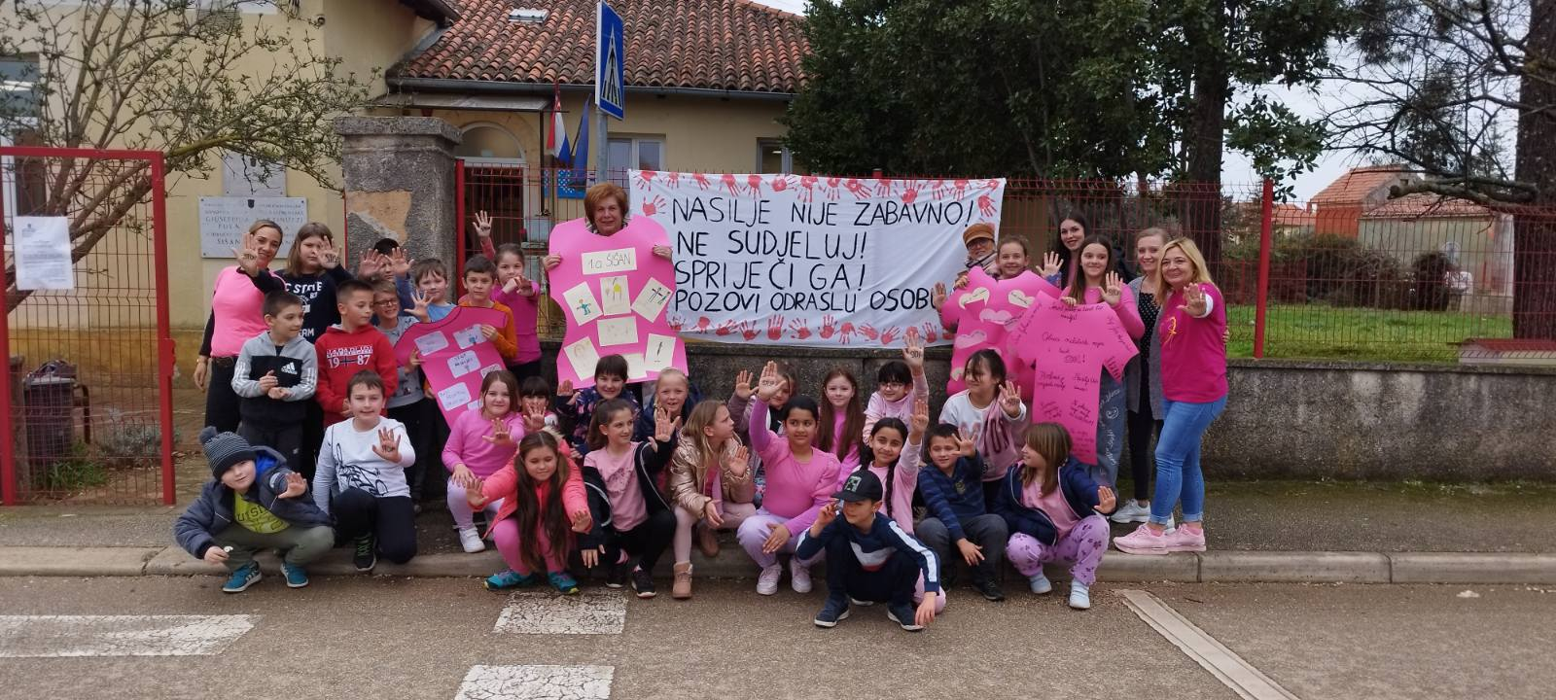
Brinemo za naše i tuđe mentalno zdravlje (Dan ružičastih majica)

Slide 14
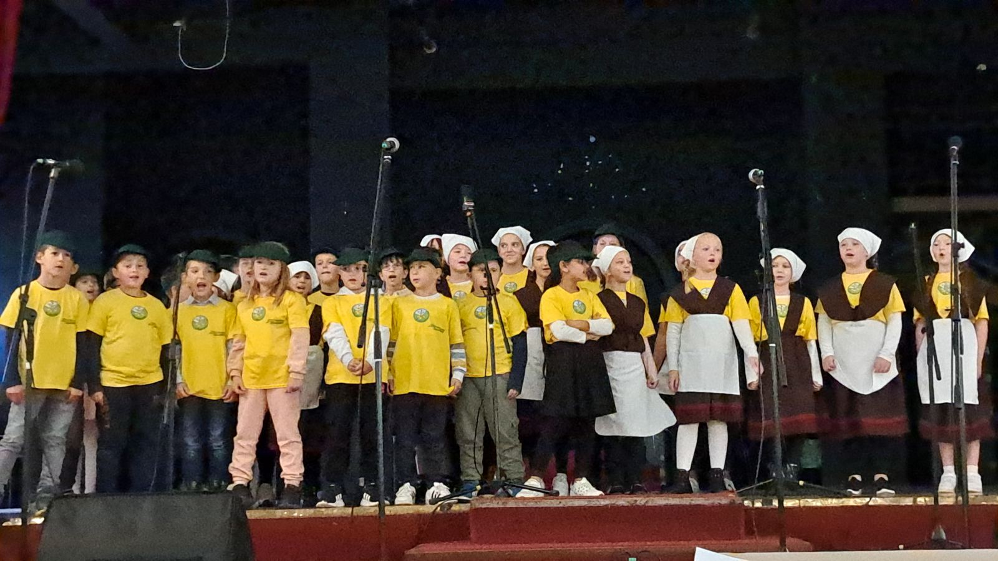
Na Susretu prijateljstva
(Projekt „Srcem do sinergije ekologije i zdravlja”)

Slide 15
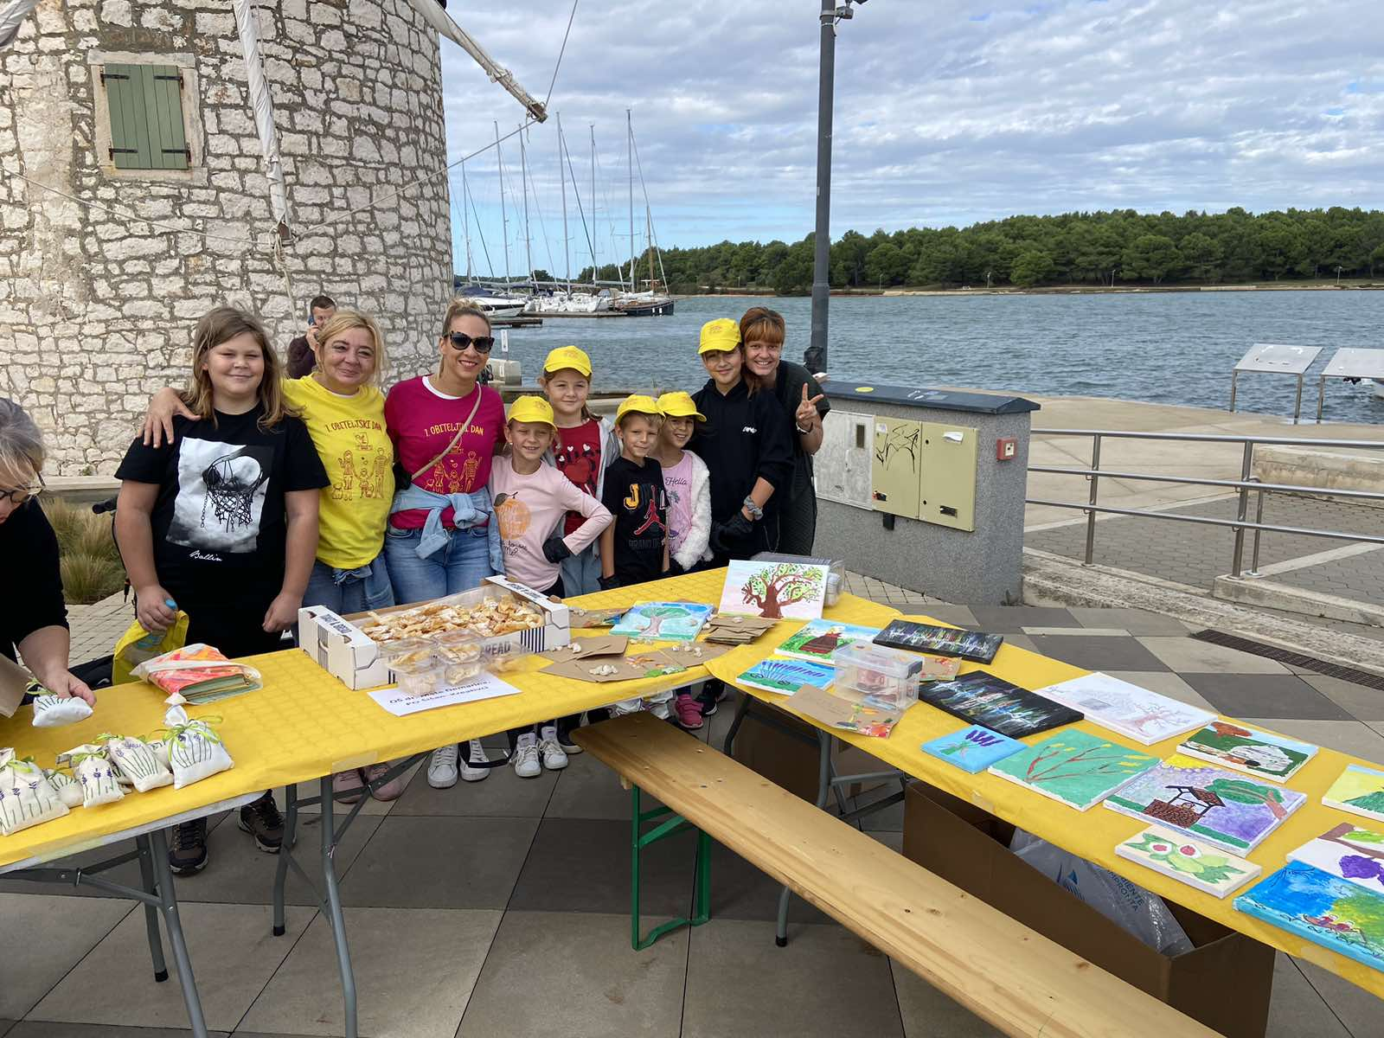
Na Obiteljskom danu u Medulinu

Slide 16
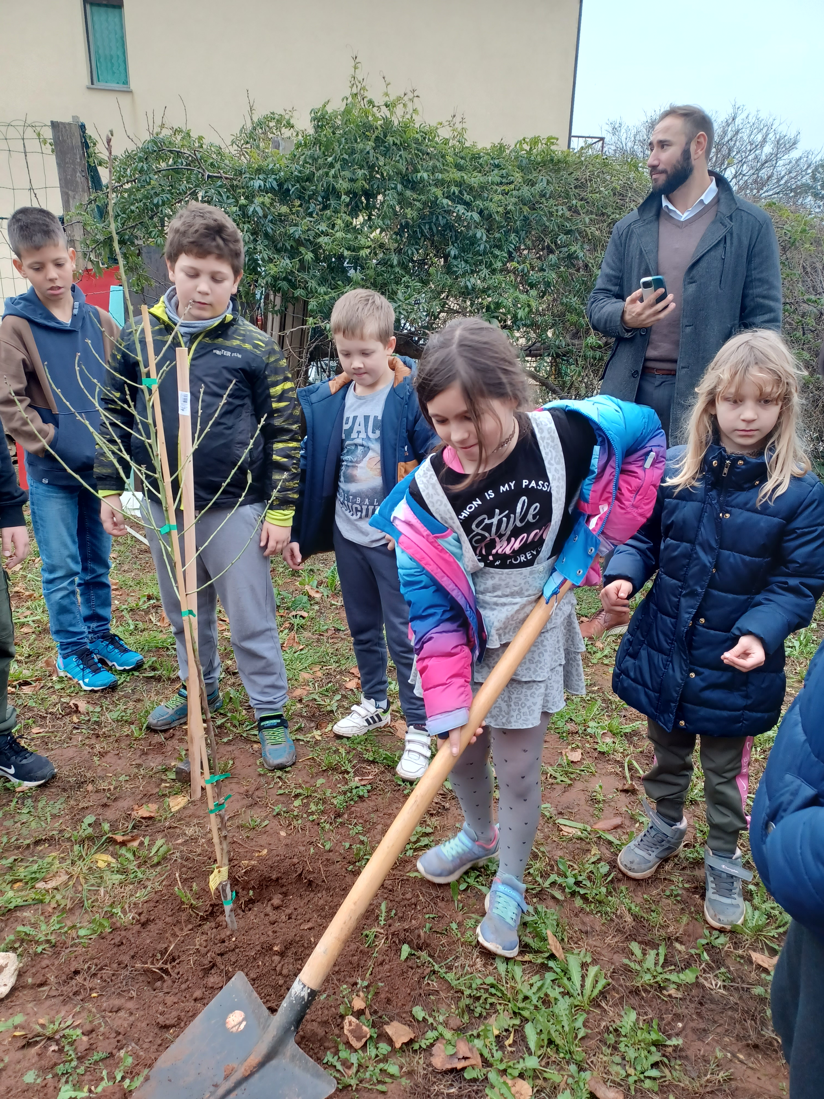
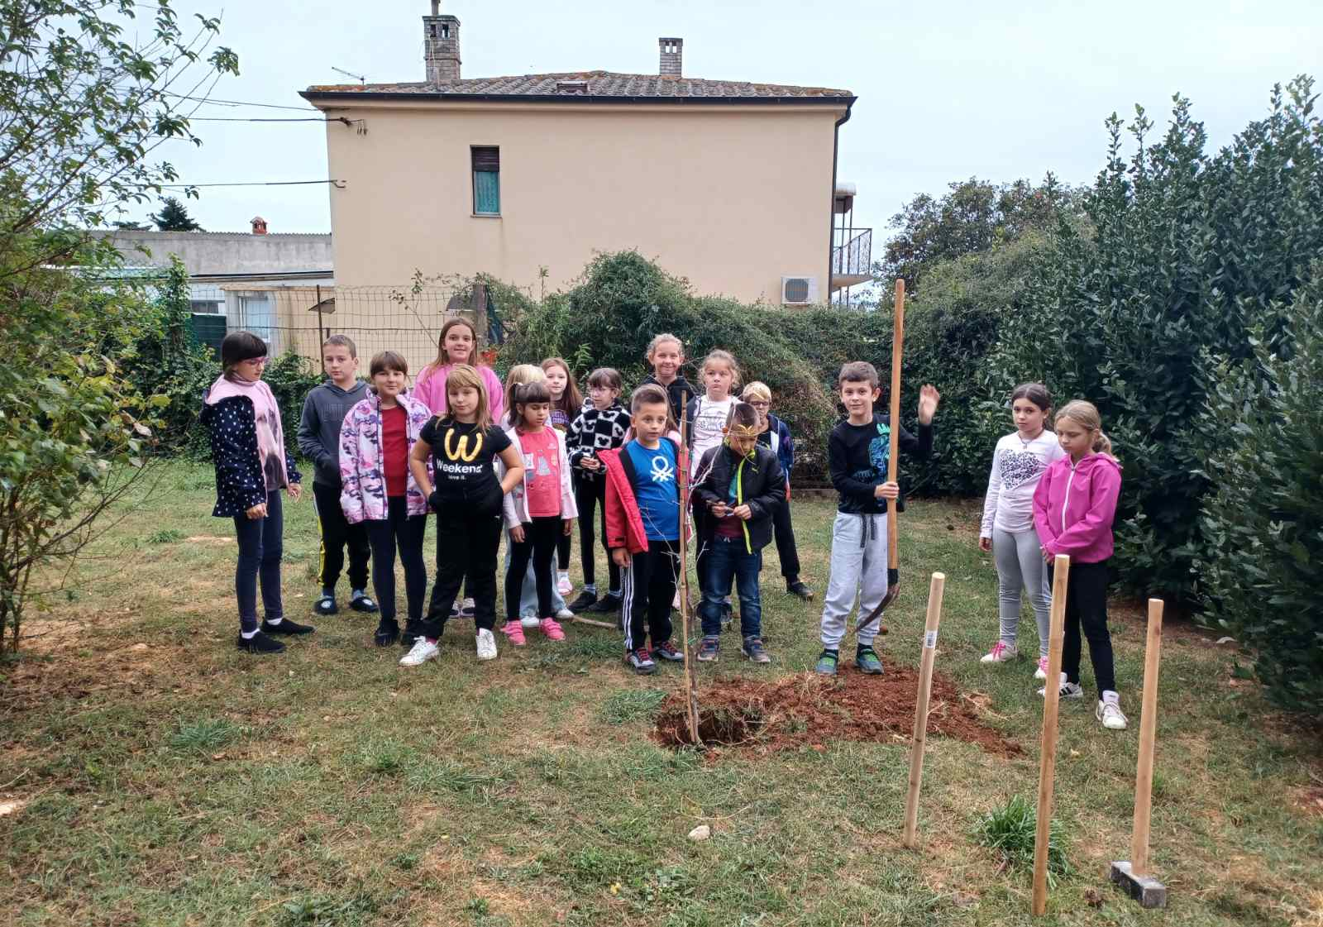
Do sada smo posadili 7 stabala!

Slide 17
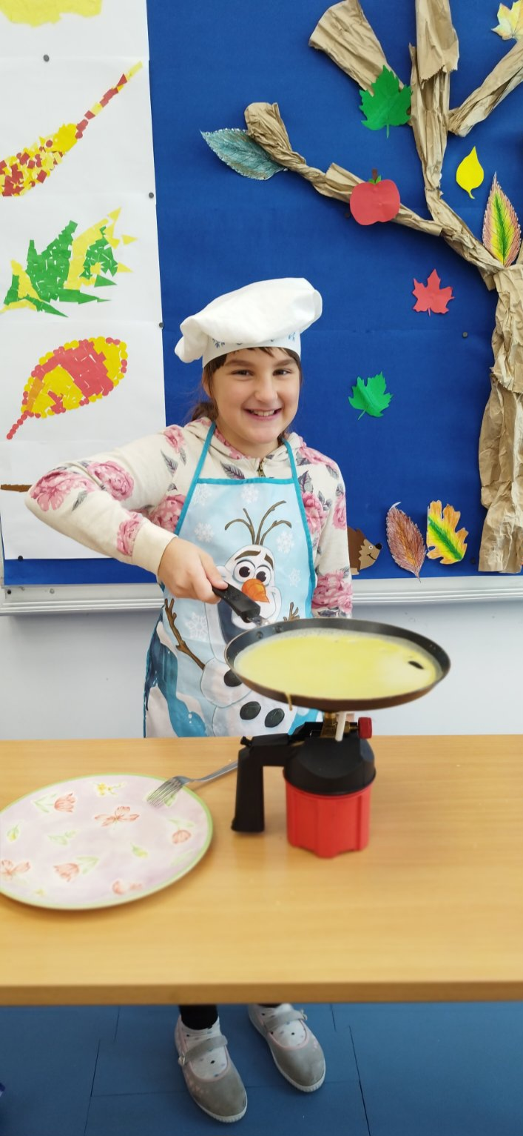
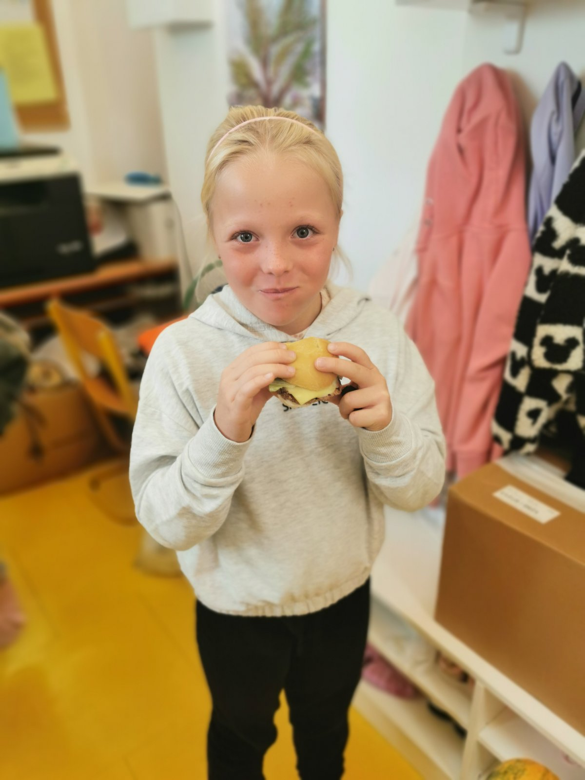
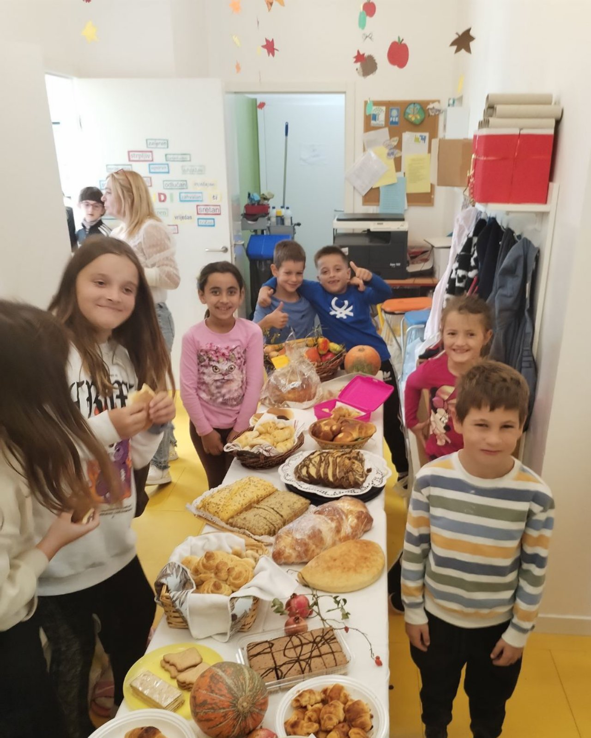
Znamo što je piramida prehrane i učimo pripremati zdrave obroke od lokalnih namirnica. Dani zahvalnosti za plodove zemlje jako nas vesele!

Slide 18
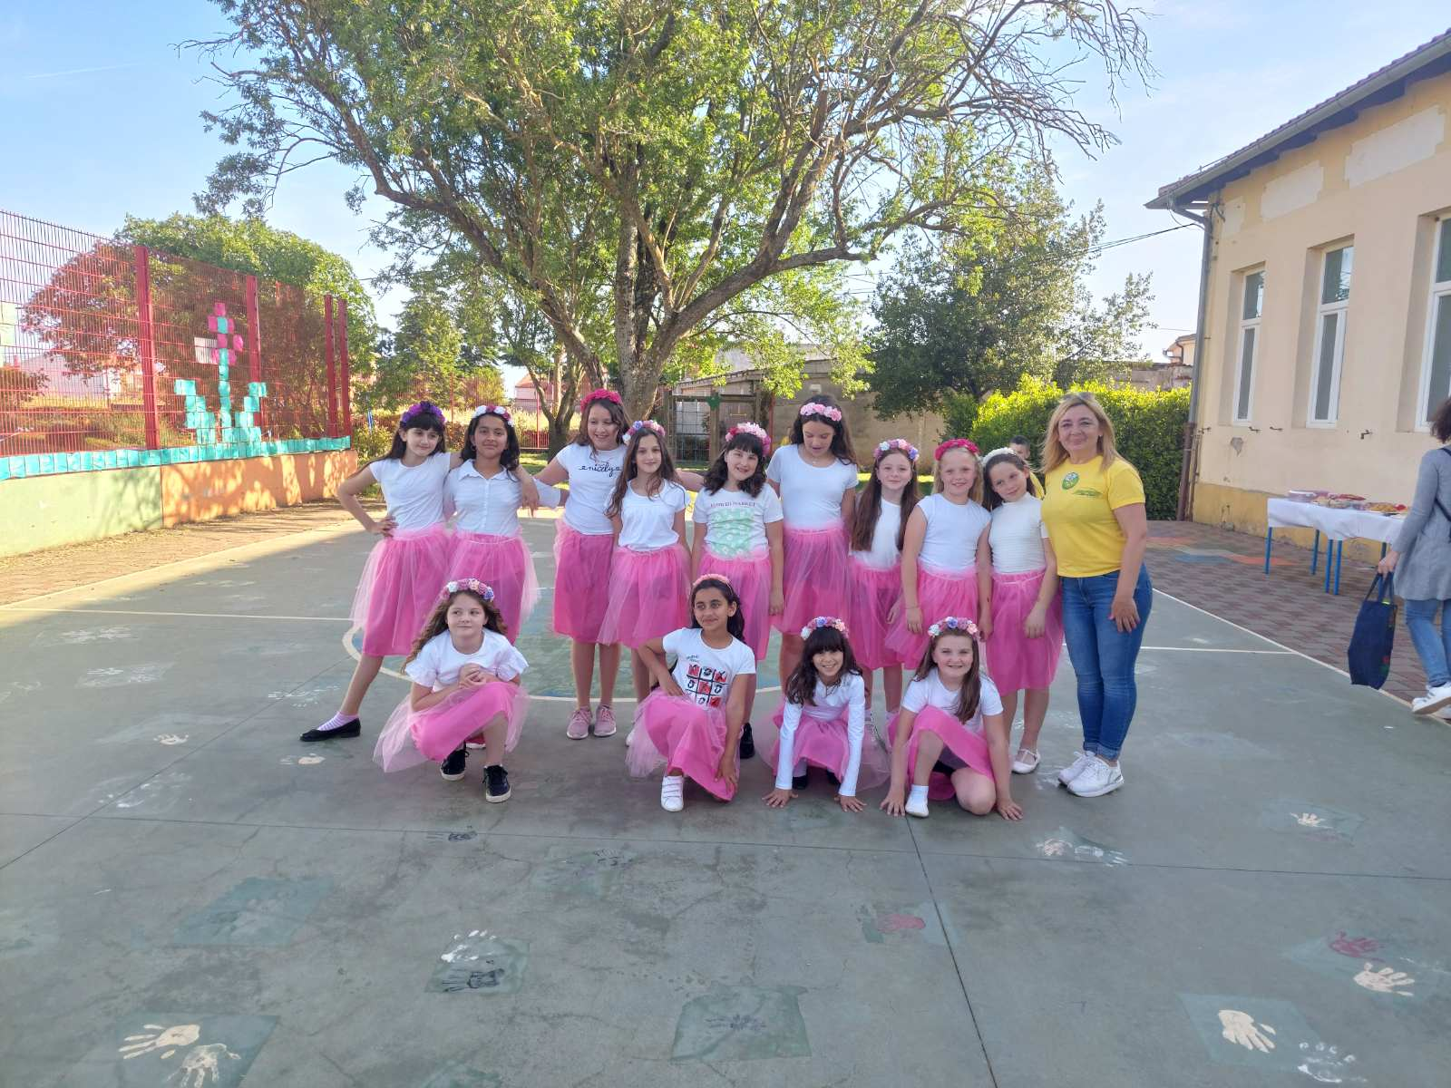
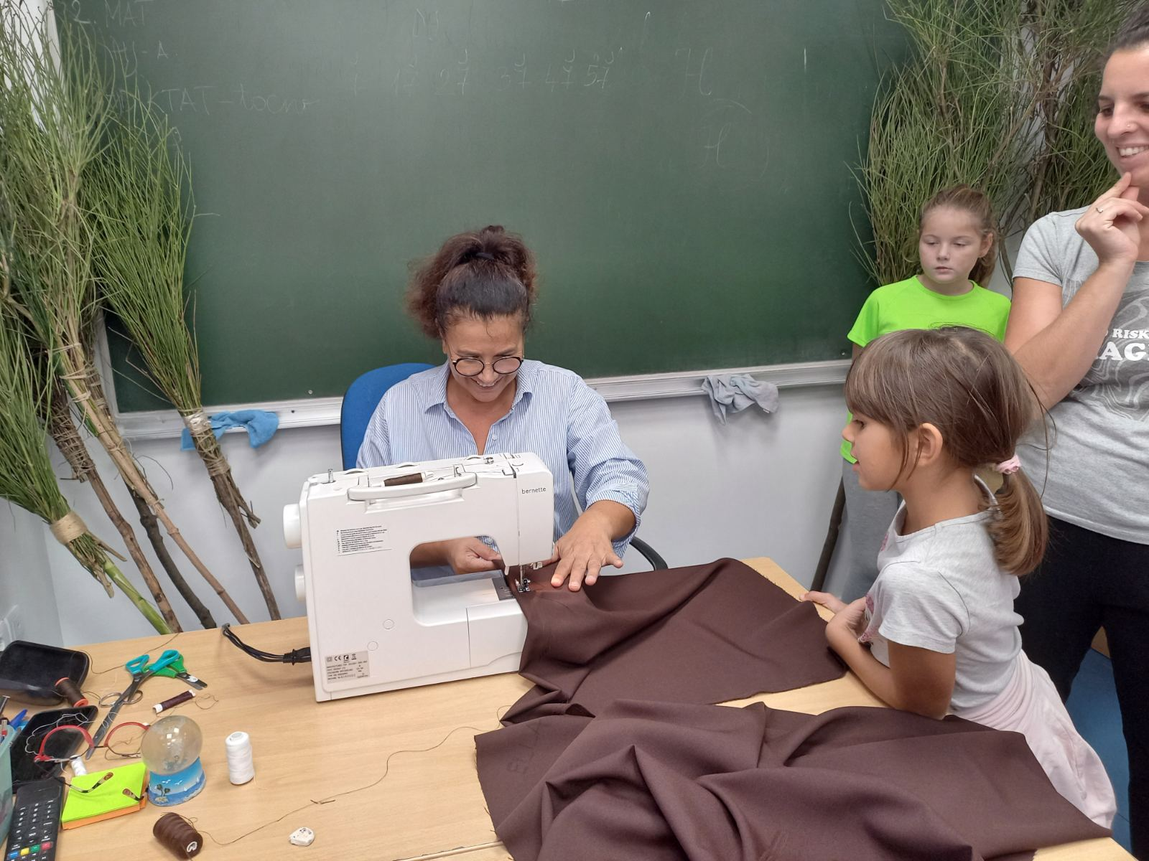
Znamo cijeniti ručni rad...

Slide 19
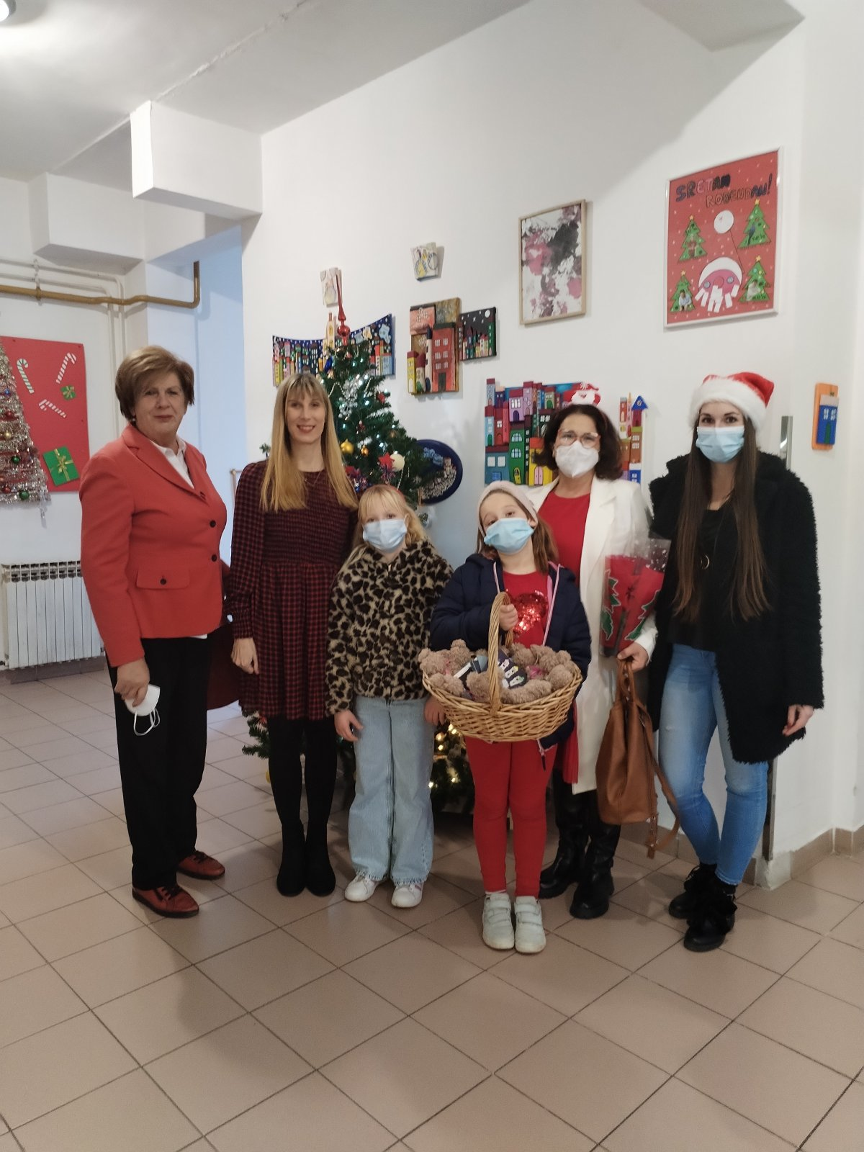
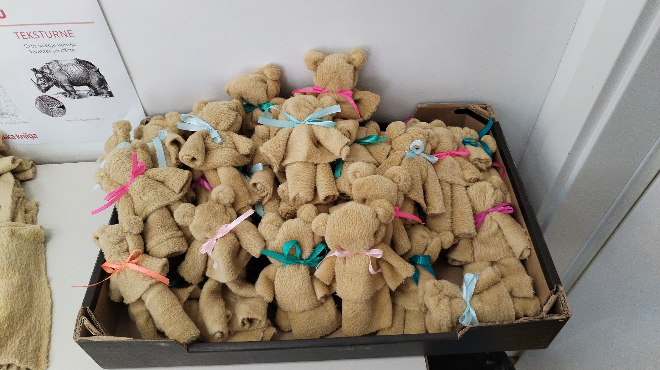
Darivanje ispunjava...

Slide 20
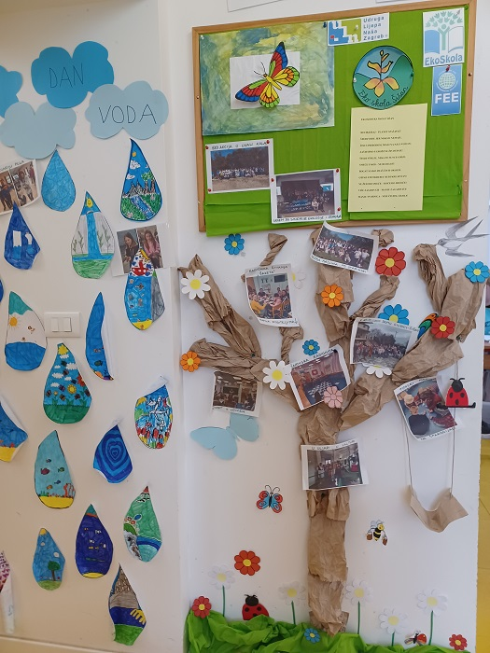
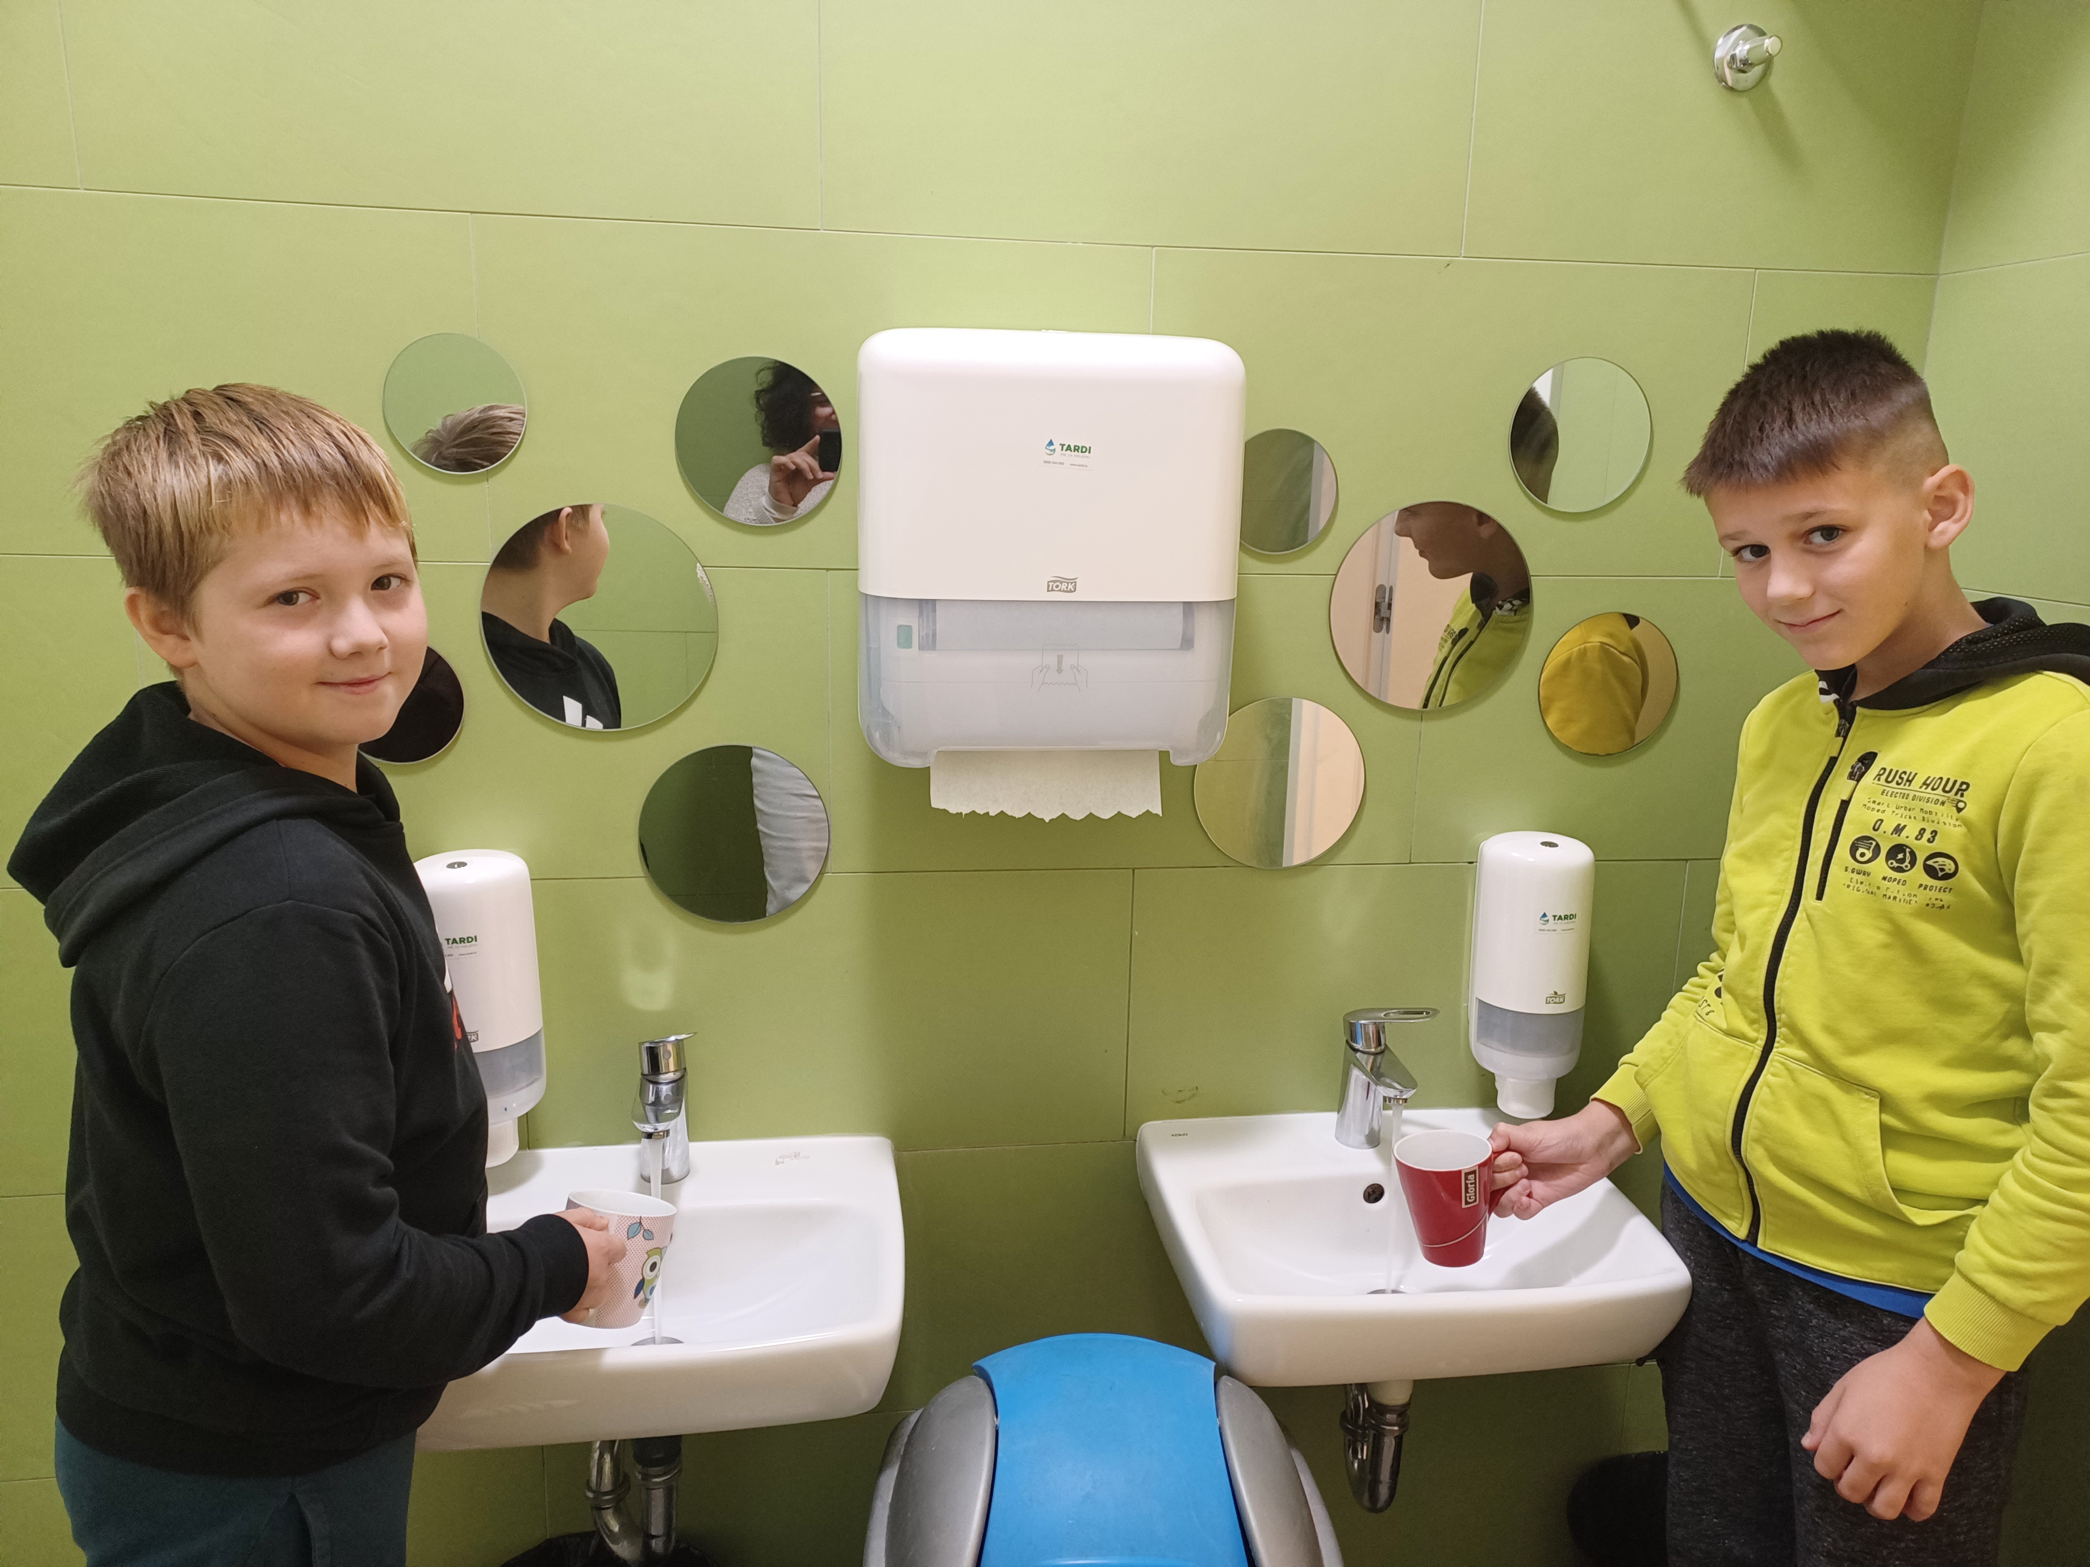
Pitke vode je sve manje – zaštitimo vode od onečišćenja!

Slide 21
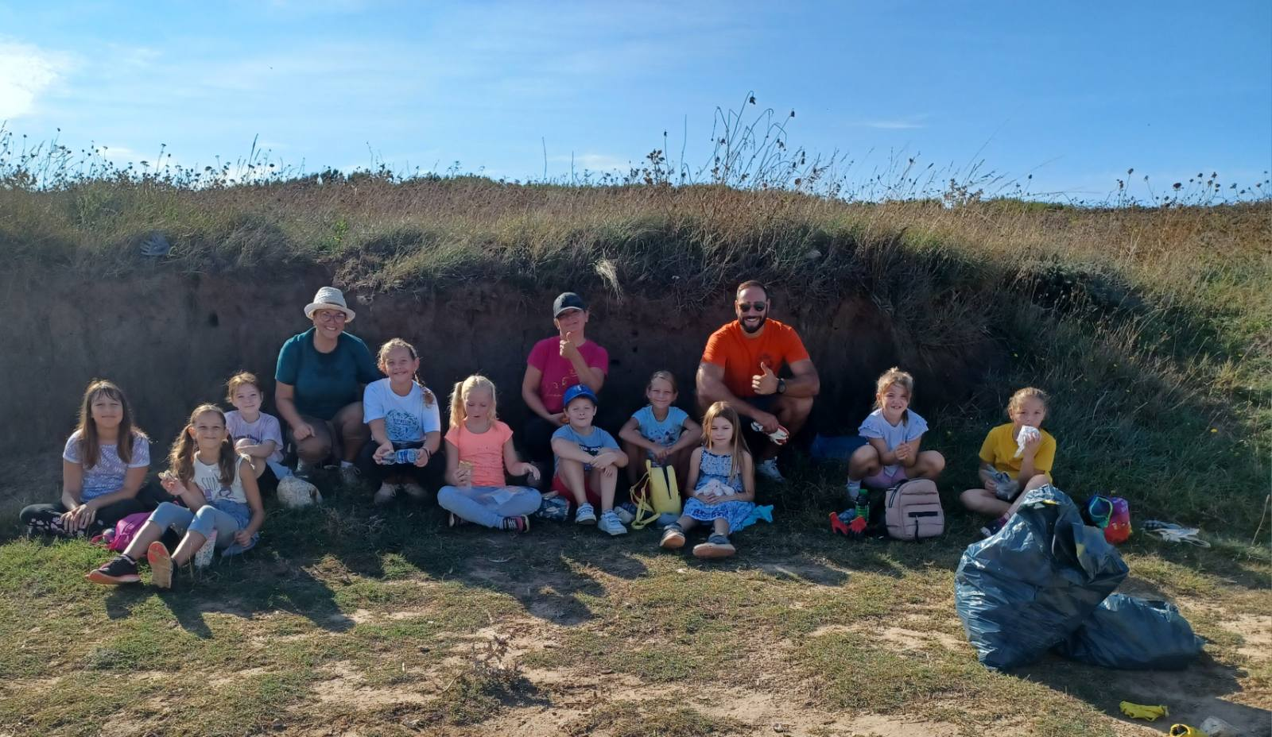
Aktivnosti koje smo provodili zaslužuju „palac gore”!

Slide 22
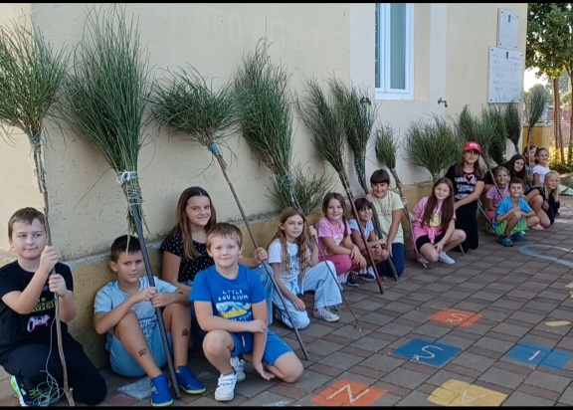
Mi smo spremni za nove izazove! A vi?

Slide 23
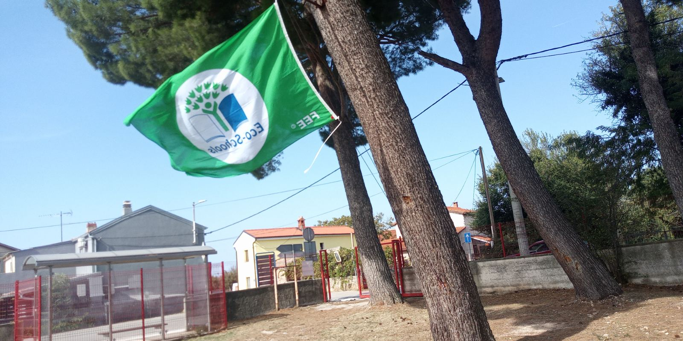
Hvala na pažnji!

